Slide 1
Лекция 9. Смородина и крыжовник
Происхождение и ботаническая характеристика
Морфологические особенности;
Биологические особенности;
Агротехнические приемы возделывания;
Крыжовник

Slide 2
Происхождение и ботаническая характеристика
Смородина черная и красная и крыжовник относятся к семейству крыжовниковые (Grossulariaсеае).
Смородина - род Ribes.
Крыжовник – род Grossularia.
Всего описано 112 видов смородины и 52 вида крыжовника.
В историческом плане смородина и крыжовник являются молодыми культурами. Они не были известны ни древним грекам, ни римлянам. Первые упоминания о смородине, как о садовом растении, относятся к XV веку, а о крыжовнике – к ХIII веку.
Однако дикорастущие смородину и крыжовник стали использовать в России, еще в XI веке. В молодой Москве монахи сажали смородину вдоль реки, где она хорошо росла, и называли реку Смородиновкой, потому что смородина образовывала сплошные заросли по берегам. Впоследствии реку стали называть Москвой-рекой.
Название "смородина" произошло от древнерусского слова "смуродить" - т.е. издавать смрад, сильный запах. "Поречкой" обычно называют красную смородину. На белорусском и польском языках черную смородину также называют поречкой.

Slide 3
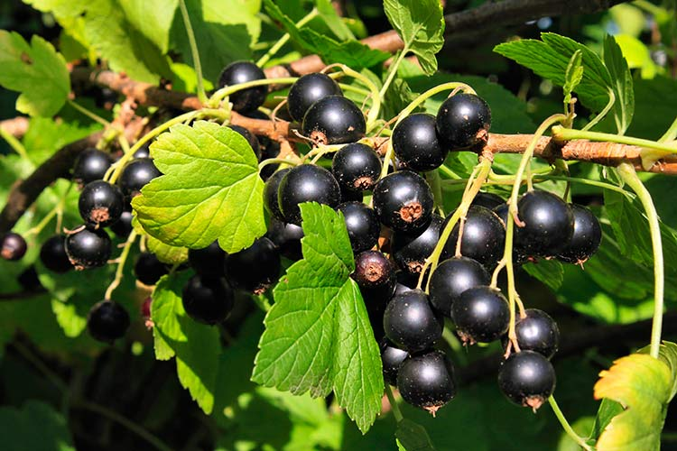
Смородина черная
В формировании сортимента черной смородины участвовал 1 вид, имеющий 2 разновидности:
1. Ribes nigrum eropacum - смородина черная европейская;
2. Ribes nigrum sibirica - сибирская
Европейская разновидность имеет различные формы, отличающиеся биологическими характеристиками. Например, Печерская разновидность отличается зимостойкостью, Нижневолжская - урожайностью и засухоустойчивостью.

Slide 4
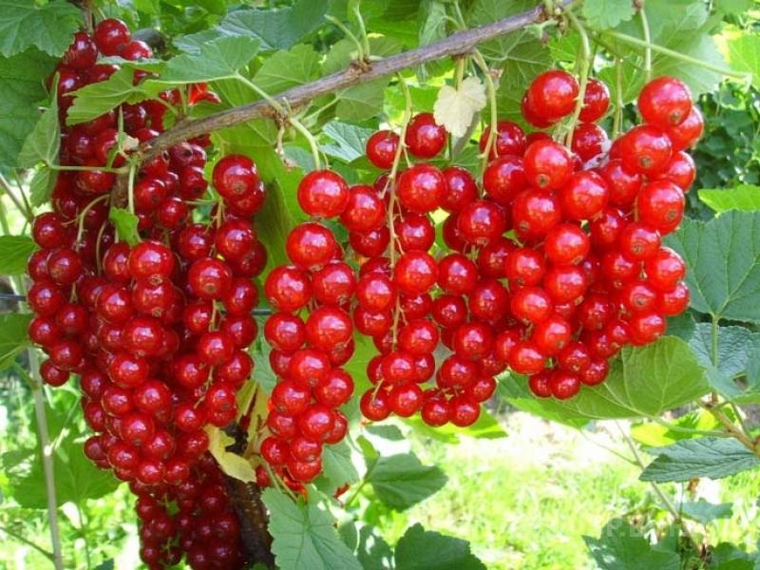
Смородина красная
Культурные сорта смородины красной произошли в основном от трех видов, встречающихся в диком виде в европейской части СНГ и в Сибири.
1. Смородины обыкновенной (Ribes vulgare);
2. Смородины красной (Ribes rubrum);
3. Смородины скалистой (Ribes petreum);

Slide 5
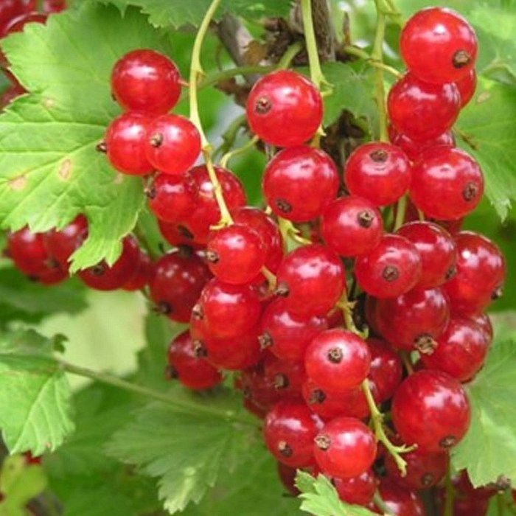
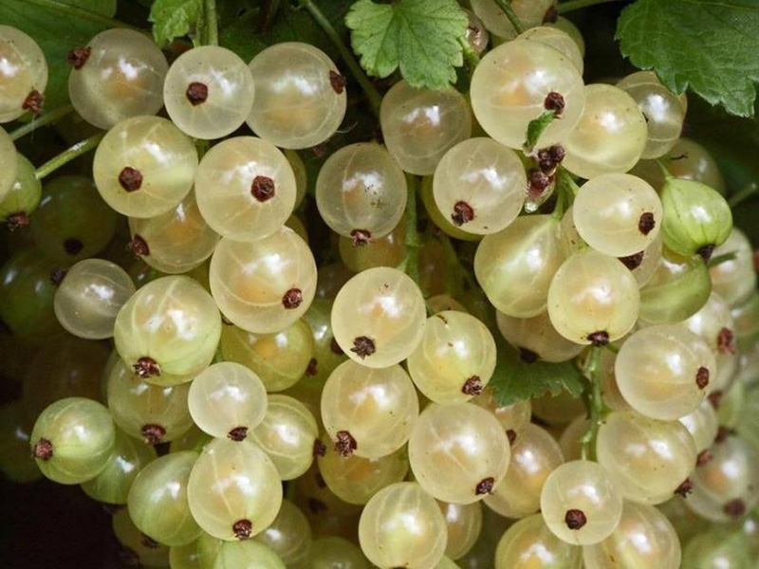
Сорта красной смородины
Голландская красная
Белая Смольяниновой

Slide 6
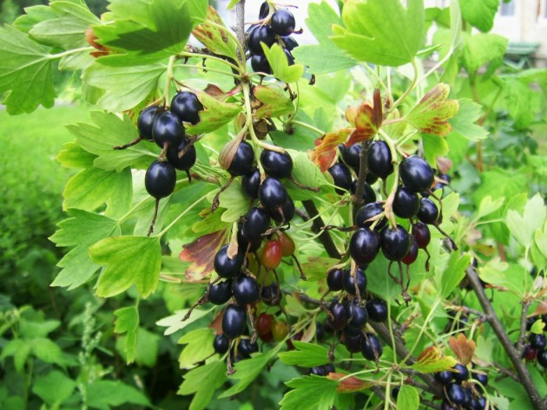
Смородина золотистая
Кроме двух широко известных видов - черной и красной смородин, известен еще один - золотистая (Ribes aureum).
Родина смородины золотистой - Северная Америка.

Slide 7
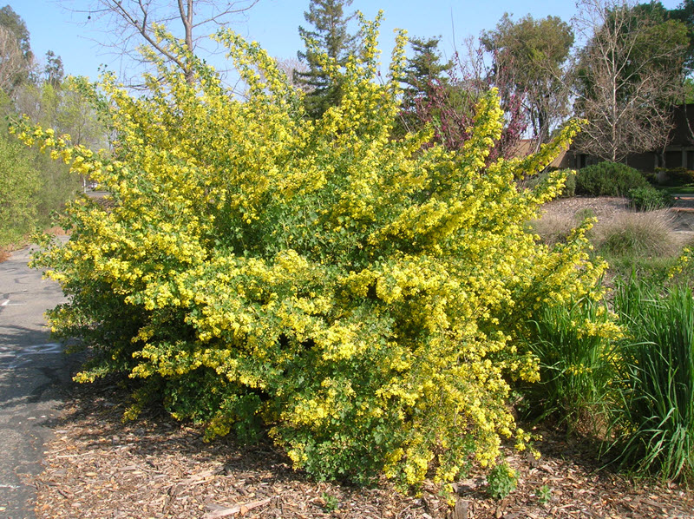
Смородина золотистая во время цветения
Смородина золотистая возделывается в южных областях Казахстана и в Узбекистане. Отличается засухоустойчивостью. Плоды ее более крупные, около 8 мм в диаметре, шарообразные или овальные, желтые, красные или темно-фиолетовые, сладковатые, около 8 мм в диаметре, с несколькими плоскими мелкоморщинистыми коричневыми семенами длиной около 2,5 мм. Представляет собой кустарник до 3 м высотой. Название смородина золотистая получила за золотисто-желтую окраску цветков.

Slide 8
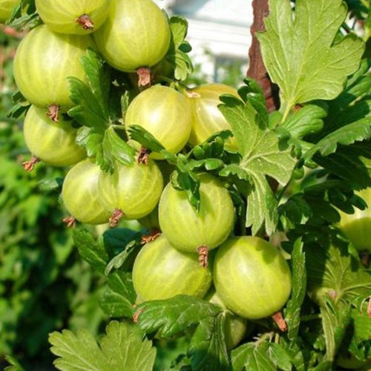
Крыжовник
В происхождении культурных сортов крыжовника приняли участие 1 европейский и 5 американских видов:
европейский - G.reclinata
американские виды:
G.hitrella (слабошиповатый),
G.cynosbati (шиповниковидный)
G.missouriensis (миссурийский),
G.divaricata (острошипый).

Slide 9
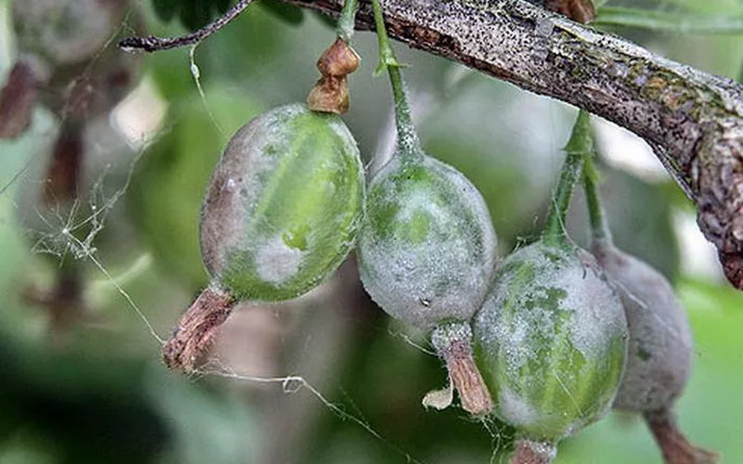
Ложная мучнистая роса крыжовника
Большой урон культуре крыжовника нанесло распространение в Европе в 19 веке американской мучнистой росы (сферотеки).
Лучшие европейские сорта оказались беззащитными перед сферотекой.
Селекционеры вывели устойчивые к болезни сорта, фактически возродив культуру крыжовника
Все сферотекоустойчивые сорта произошли в результате гибридизации американских диких видов, устойчивых к возбудителю, с сортами европейского происхождения.
Американский вид G.hitrella используется также в селекции при выведении слабошиповатых и бесшипых сортов.

Slide 10
Пищевая и лекарственная ценность смородины
Черная смородина - одна из наиболее ценных поливитаминных культур. В ее ягодах содержится до 200-400мг/% витамина С (по этому показателю уступает только шиповнику и актинидии и в 3 – 5 раз превосходит цитрусовые). По содержанию витамина Е она превосходит почти все плодово-ягодные культуры, уступая лишь облепихе, шиповнику и рябине черноплодной. Много витаминов также в почках , листьях , бутонах , цветках, побегах.
В ягодах содержатся также каротин, витамины В, В₁, В₂, В₆, В₉, Е (токофенол), К (филлохинол), РР (никотиновая кислота), Р (цитрин). Ягоды смородины богаты также железом, фосфором, калием, марганцем и др. микроэлементами.
Содержание сахаров от 5 до 14%, органических кислот 2-6%.
Установлено, что урожайность и химический состав ягод зависят от возраста кустов и погодных условий.
В ягодах красной смородины содержится сахаров 5,6-10,1%, кислотность составляет 1,94-3,31%.В плодах красной смородины витамина С меньше, чем в черной (12 – 20 мг/%), но они значительно богаче минеральными солями и особенно пектиновыми веществами.

Slide 11
Пищевая и лекарственная ценность крыжовника
Крыжовник называют северным виноградом. Его ягоды содержат 10--12% сахаров, 1-2% органических кислот, до 55 мг/100 г витамина С, а также много витаминов Е и В₁ и В₆. По содержанию витаминов крыжовник уступает лишь черной смородине и стоит в одном ряду с земляникой. Крыжовник богат калием, железом. Содержание сахара по мере созревания ягод увеличивается, а содержание витамина С уменьшается. Также велико содержание пектина, особенно у сортов с темно-окрашенными плодами
Из всех ягодных культур ягоды крыжовника наиболее калорийны.
Урожайность крыжовника может достигать 20-30 т/га.
Преимуществом крыжовника является то, что его плоды могут использоваться в разных стадиях зрелости. Из них готовят высококачественные варенье, компоты, соки. А для виноделия крыжовник считается самым лучшим сырьем из всех ягодных культур умеренного климата.

Slide 12
Морфологические особенности
По характеру роста смородина и крыжовник относятся к кустарникам. Кусты формируется из прикорневых побегов, развившихся из подземных почек. В период полного плодоношения куст состоит из 12-20 разновозрастных ветвей, растущих из общего корня. Продолжительность жизни куста в несколько раз больше, чем продолжительность жизни отдельно взятых ветвей. Таким образом, на протяжение жизни куста прикорневые побеги дают несколько генераций.
Биологическая продолжительность жизни и продуктивность красной смородины и крыжовника больше, чем у черной смородины.
У черной смородины наиболее урожайны 3-4-х летние ветви. У красной смородины и крыжовника продуктивность сохраняется дольше. Самые продуктивные ветви у красной смородины и крыжовника 5-6-ти летние и даже 7-8-ми летние у некоторых сортов.
В зависимости от сортовых особенностей кусты могут быть раскидистыми или компактными. Высота - от 1 до 2-х и более метров.

Slide 13
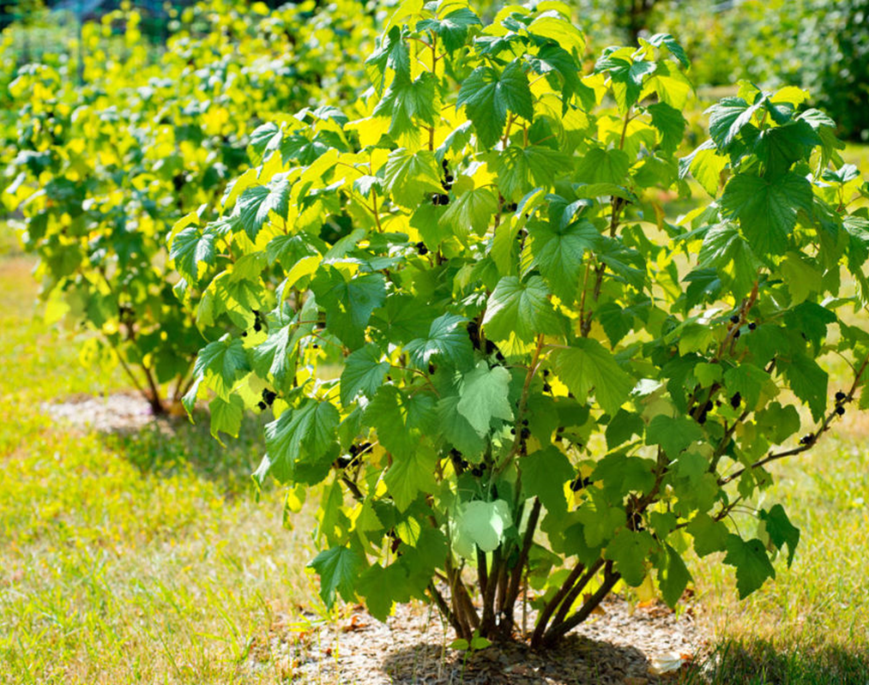
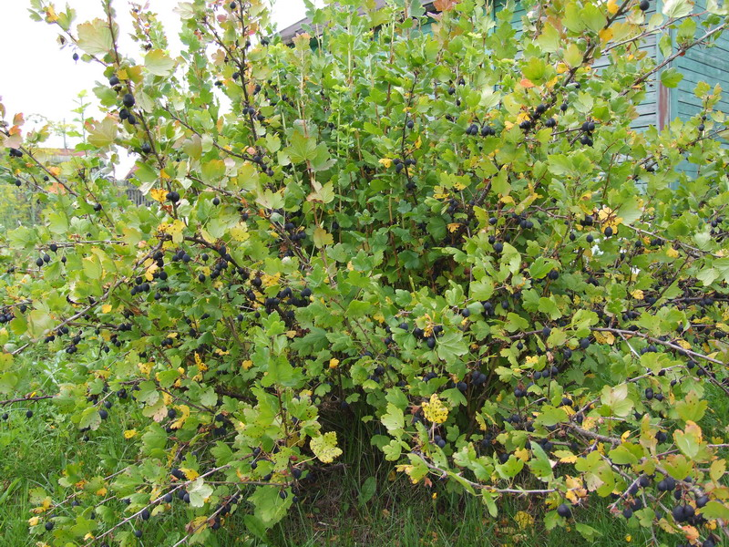

Slide 14
Прикорневые побеги на 2-й год ветвятся, а на 3-ий - 4-ый превращаются в многолетнюю ветвь и обильно плодоносят.
Побеги имеют характерную зональность. В их нижней части образуются сильные боковые разветвления (зона роста). В средней части образуются цветковые кисти и ростовые побеги (зона роста и плодоношения). В верхней части образуются короткие образования (кольчатки), несущие основную массу урожая.
Почки у крыжовника и смородины двух типов: вегетативные и смешанные, т.е. такие же, как у семечковых.
Для черной смородины характерно плодоношение на: смешанных побегах, плодоносных побегах, кольчатках.
Для красной смородины и крыжовника характерно плодоношение на: смешанных побегах, на плодоносных побегах, букетных веточках и кольчатках.
Смешанные побеги обладают наибольшей продуктивностью по сравнению с другими плодовыми образованьями.
Продолжительность жизни кольчаток черной смородины 2-3 года, после чего они или отмирают или из верхушечной почки у них вырастает ростовой побег. У красной смородины кольчатки более долговечны - плодоносят до 4-6 лет.
Долговечность кольчаток крыжовника связана с генетическим происхождением сорта. У сортов европейского происхождения они долговечны (плодоносят до 4-6 лет); сорта, генетически связанные с американскими дикими видами или производными от них сортами имеют недолговечные кольчатки, которые отмирают через 2-3 года или формируют побег ростового типа.

Slide 15
Особенности плодоношения
Цветки у смородины и крыжовника обоеполые. У красной смородины они собраны в длинные кисти, у черной смородины кисти более короткие, а у крыжовника соцветие – малоцветковая кисть с 1-3 цветками.
Тип плода у смородины и крыжовника - ложная ягода.
Почти все сорта являются в большей или меньшей степени самоплодными, но нуждаются в насекомых-опылителях. При перекрестном опылении ягоды заметно крупнее.
У красной смородины крупными считаются ягоды массой 0,5-0,6 г, у черной смородины – 1-1,2 г, у крыжовника – 3 г.
Смородина и крыжовник – высокоурожайные культуры. При соблюдении технологических требований черная смородина дает урожайность 10 т/га, а красная смородина и крыжовник – еще больше.

Slide 16
Корневая система
Корневая система у смородины и крыжовника хорошо развита. Основная масса корней расположена в слое почвы от 10 до 40 см. У черной смородины корневая система преимущественно поверхностная, лишь отдельные вертикальные корни проникают на глубину 1 м и глубже. Красная смородина, по сравнению с черной, имеет более развитую корневую систему.
Корневая система крыжовника более мощная, сжатая и глубже залегающая, чем у смородины. Часто корневая система у крыжовника формируется в виде 2-х ярусов - верхнего и нижнего.

Slide 17
Вегетацию смородина и крыжовник начинают очень рано. Нижние почки трогаются в рост, как только сойдет снег, через 2-3 дня после установления положительных среднесуточных температур.
Цветение у смородины и крыжовника начинается обычно во второй декаде мая в одни сроки с косточковыми породами и продолжается 10-15 суток, иногда до 23-х. При очень раннем наступлении теплой погоды, что характерно для последних лет, сроки цветения могут наступить значительно раньше, что повышает риск повреждения заморозками.

Slide 18
Зимостойкость
Красная смородина считается одной из наиболее зимостойких ягодных культур, даже в суровые зимы она обычно не подмерзает
Черная смородина также редко повреждается морозами. Однако в зимы с сильным отклонением условий от обычных, иногда наблюдаются следующие повреждения:
Подзябание - частичное повреждение ветвей выше уровня снежного покрова. Вегетацию такие растения начинают немного позже в отличии от неповрежденных. Имеют мелкую листовую пластинку, суховатые, сморщенные, мелкие ягоды. Отдельные ветви могут погибать. Это связано с кольцевым повреждением тканей на границе снежного покрова.
Вымерзание ветвей - полная гибель ветвей до уровня снежного покрова или полностью надземной части. Обычно куст восстанавливается за счет прикорневых побегов.
Подмерзание или вымерзание генеративных органов выражается в полной или частичной гибели соцветий. Обычно при этом побеги не повреждаются, оголяется их средняя часть, где расположены основные генеративные почки, в то время как верхняя часть нормально развивается.
Зимостойкость крыжовника зависит от сорта и в целом по этому биологическому признаку он уступает смородине. Однолетние побеги крыжовника повреждаются при - 33⁰С. Однако даже недостаточно зимостойкие сорта крыжовника, как правило, хорошо восстанавливаются после зимних повреждений.

Slide 19
Отношение к природным факторам
Отношение к влаге Черная смородина относится к наиболее влаголюбивым культурам, но при переувлажнении почвы она растет плохо, так как погибают активные корни.
Красная смородина и крыжовник хоть и являются влаголюбивыми породами, менее требовательны к условиям увлажнения, так как имеют более развитую корневую систему.
Свет Черная смородина и крыжовник - относительно теневыносливые породы, красная смородина более требовательна к свету.
Почва Смородина и крыжовник произрастают на всех типах почв, но считаются требовательными к питательному режиму и хорошие урожаи дают только на плодородных почвах. Для них наиболее подходящими являются легко и среднесуглинистые почвы с глубиной плодородного горизонта более20 см, подстилаемые лессовидными или делювильными суглинками или супесями. Смородина лучше растет на почвах с рН 6 – 6,5, для крыжовника подходят почвы с рН 5-6. Глубина залегания грунтовых вод – не ближе 1-1,5 м от поверхности почвы.

Slide 20
Размножение смородины
Смородина относится к легкоукореняемым породам, ее можно размножить зелеными черенками, одревесневшими черенками, отводками любыми, делением куста. Наиболее простой и распространенный способ размножения – одревесневшими черенками.
Для размножения одревесневшими черенками закладывают специальный маточник.
Маточные насаждения закладывают здоровыми саженцами или черенками. Обычная схема 2-2,5 Х 0,5-1 м. Срок эксплуатации не более 5-ти лет. Интенсивный маточник может закладываться по схеме 0,7-0,9 х 0,3-0,4 м. Срок эксплуатации - до 4-х лет. Пространственная изоляция от других насаждений смородины не менее 2,5 км. Ежегодно маточник коротко обрезается (на 2-3 почки) даже если черенки в таком количестве не нужны.
Черенки нарезаются длиной 20-22 см. Оптимальные сроки посадки одревесневших черенков красной смородины - 3-я декада августа - 1-я декада сентября. Черенки черной смородины высаживают во второй половине сентября. Приживаемость обычно 80-95%.

Slide 21
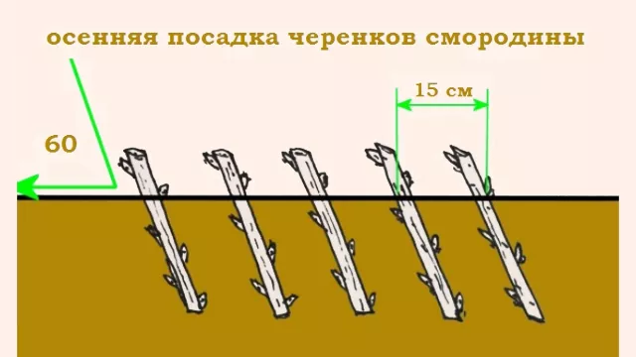
Размножение смородины одревесневшими черенками

Slide 22
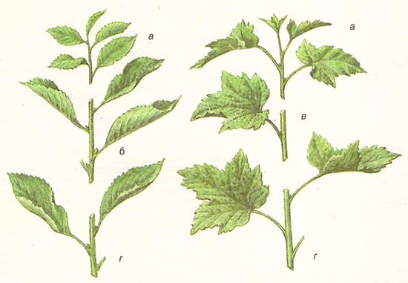
Зеленые черенки смородины

Slide 23
Размножение крыжовника
Крыжовник в целом считается трудноукореняемой породой.
Все сорта крыжовника в питомниках размножаются отводками, комбинированными и зелеными черенками.
Сорта, генетически связанные с американскими видами, могут размножаться одревесневшими черенками.
Основные способы размножения крыжовника – горизонтальными и вертикальными отводками.
Размножения вертикальными отводками обеспечивает относительно небольшой коэффициент размножения, но достоинство этого способа в том, что все процессы по получению отводков можно механизировать и, кроме того, в первый год возможно получение стандартных саженцев.
Для получения стандартных отводков маточные кусты срезают на уровне почвы. Когда побеги вырастут до высоты 15 см, их окучивают. В течение сезона следят за тем, чтобы холмики были чистыми от сорняков и не пересыхали. Проводят 2-3 дополнительных окучивания.

Slide 24
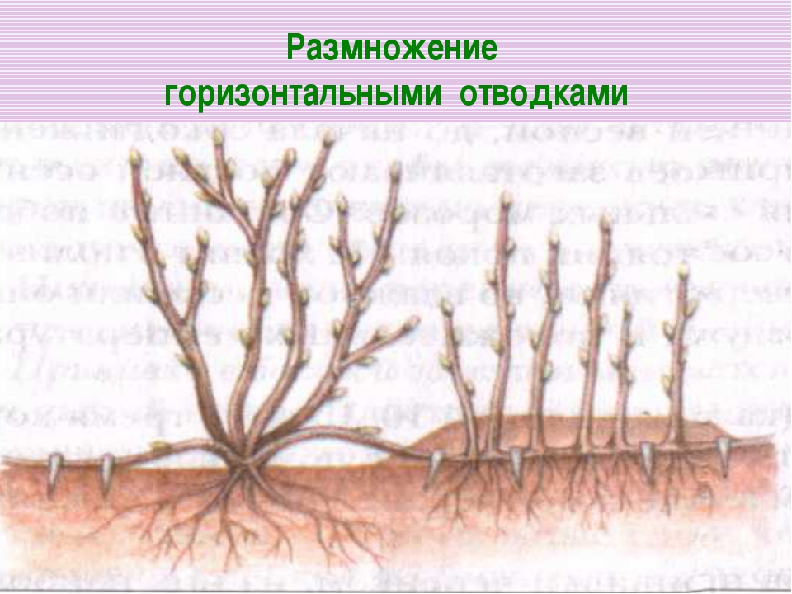

Slide 25
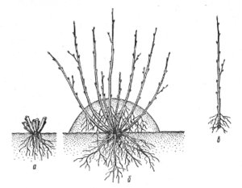
Размножение вертикальными отводками

Slide 26
ВЫБОР МЕСТА ПОД ПОСАДКУ
Смородина и крыжовник плохо переносят замкнутые понижения, где кусты повреждается зимой. Поэтому лучше ровное место или пологий склон (для черной смородины лучше западной или северо-западной экспозиции, для красной смородины и крыжовника – юго-западной). Недопустимы участки с плохим воздушным и водным дренажом и с резко пересеченным рельефом. Глубина залегания грунтовых вод – не ближе 1-1.5 м от поверхности почвы.
Под черную смородину лучше отводить пониженные, хорошо увлажненные и достаточно освещенные участки, хорошо защищенные от ветра. Смородину красную и крыжовник лучше сажать на более открытом месте.
На прежнее место эти культуры можно возвращать не ранее, чем через 3 – 4 года.
Смородина и крыжовник могут расти на любых почвах, но для получения высоких стабильных урожаев под них следует выбирать плодородные суглинистые и супесчаные почвы с пахотным горизонтом не менее 22-25 см, содержанием гумуса не менее 2.2-2.5, Черная смородина и крыжовник лучше удаются на средних суглинках, а красная смородина - на легких суглинках и супесях.
Для смородины оптимальное значение рН – 6-6.5. Крыжовник хорошо переносит кислые почвы, но при высокой кислотности (рН ниже 5,5) за год перед закладкой плантации необходимо внести известковые материалы.

Slide 27
ПОДГОТОВКА УЧАСТКА
Лучшими предшественниками для смородины и крыжовника является черный и сидеральный пар, однолетние травы, зерновые и пропашные культуры. Можно размещать смородину и после плодовых культур.
Не следует размещать смородину после крыжовника, а крыжовник после смородины ввиду общих болезней и вредителей. Недопустима посадка после малины, т.к. оставшиеся корни засоряют насаждения смородины.
Участок перед посадкой следует тщательно спланировать, чтобы не было микрозападин. Массив разбивается на кварталы от 2 до 6-ти га. Готовить почву под посадку следует за год до посадки. После уборки предшественника проводят лущение, вносят удобрения и проводят вспашку на глубину пахотного горизонта с дополнительным рыхлением подпахотного на 10-15 см (плуг ППН-40).
Перед вспашкой вносят на участках со средним уровнем плодородия 100-120 т/га органических удобрений, 200 (до 600) кг/га в д.в. фосфора и 140-160 (до 300) кг/га д.в. калия.
Весной участок выравнивают и содержат под черным паром или засевают сидератами (люпин, горчица, редька масличная, рапс и т.п.)

Slide 28
ПОСАДКА
Стандартные саженцы смородины и крыжовника не должны быть заражены болезнями и вредителями. Они должны иметь не менее 3-5-ти скелетных корней длиной 15-20 см в одревесневшем состоянии, с пожелтевшей корой и хорошо развитой мочкой, надземная часть - не менее 1-2-х ветвей длиной 30-40 см, идущих от основания саженца.
Перед посадкой корни укорачивают до 15-20 см, удаляют поврежденные, и обмакивают в глиняную болтушку.
Схема посадки 3 х 0,5 - 1 м для ручной уборки, 3.5 х 0,5 м для механизированной уборки.
Посадку можно произвести под однокорпусный плуг со снятым отвалом, окучник, двухрядной сажалкой СШН-3 или лесопосадочной машиной.
Лучшие сроки посадки осенние (конец сентября - октябрь), но можно сажать и рано весной. Чтобы задержать распускание почек при весенней посадке, саженцы в прикопе притеняют или коротко обрезают.
При посадке корневую шейку саженцев следует заглубить на 6-8 см ниже уровня почвы. Надземную систему саженцев смородины наклоняют в сторону ряда примерно на 45⁰ чтобы стимулировать пробуждение придаточных почек на подземной части и в зоне корневой шейки. Для крыжовника возможна вертикальная посадка.

Slide 29
Уход за насаждениями
После посадки почву следует обязательно полить и замульчировать торфом, перегноем или опилками. При весенней посадке требуется 2-3-кратный полив. Норма расхода воды – 3-5 л на куст.
Рано весной первого года высаженные саженцы обязательно укорачивают, оставляя на каждом побеге выше уровня почвы у смородины только по 2-3 почки, а у крыжовника – по 3-4. В результате формируется куст с широким основанием.
При вертикальной посадке может вырасти прямостоячий штамбовый куст со слабым побегообразованием. Без укорачивания куст в первый год вступает в плодоношение, но в дальнейшем формирование куста растягивается на длительное время, что в целом приводит к снижению общего урожая.
В первые два года после посадки почву в междурядьях содержат под черным паром. В течение вегетации проводят 4-6 культиваций на глубину 10-12 см. В рядах проводят ручные прополки с одновременным рыхлением почвы.
С третьего года после посадки система содержания почвы- естественный газон в междурядьях и гербицидный пар в прикустовых полосах.
В засушливые периоды проводят поливы, обеспечивая влажность корнеобитаемого слоя не менее 70 % НВ. Расход воды 250-450 м³/га.

Slide 30
Азотное удобрение
Ежегодно весной в прикустовую полосу вносят азотные удобрения в два приема:
50 % дозы - ранней весной до распускания почек,
остальное количество - после цветения в фазу активного роста побегов и завязей;
Доза азотного удобрения составляет: в первый год после посадки - 50-70 кг д.в/га.
- на второй год после посадки - 60-90 кг д.в/га.
- с третьего года после посадки - 80-120 кг д.в/га

Slide 31
Фосфорно-калийное удобрение
Фосфорные и калийные удобрения вносят в начале сентября. При хорошей предпосадочной заправке почвы фосфорно-калийное удобрение начинают вносить в следующие сроки поле посадки:
- на легких почвах - через 1-2 года;
- на тяжелых почвах - через 3-4 года.
Дозы внесения удобрений:
- в молодых насаждениях: фосфорные - 60 кг д.в/га, калийные - 80 кг д.в/га;
- в плодоносящих: фосфорные - 90 кг д.в/га, калийные - 120 кг д.в/га.
При низкой обеспеченности почвы фосфором и калием дозы удобрений увеличивают на 25 %, при повышенной – снижают на 50 %.

Slide 32
Формирующая обрезка
Обрезку начинают сразу же после посадки (укорачивают надземную систему, оставляя на каждом побеге у смородины до 2-3-х почек, у крыжовника – 4-5 почек). Срок - весной, до распускания почек. На плодоносящих плантациях, учитывая раннее распускание почек, обрезку проводят осенью, после листопада.
В первые 2-3 года вырезают лишние прикорневые побеги, оставляя 3-4 самых лучших для формирования скелетных сучьев. Следует удалить также больные ветви с темно-бурой корой, слабым приростом (до 20-25 см), оставив вместо них дополнительные прикорневые побеги. Формирующую обрезку заканчивают к 4-5-ти годам. В правильно сформированном кусте должно быть 10-15 скелетных ветвей всех возрастов (примерно 2-4 ветви каждого возраста, причем однолетних оставляют на 1-2 больше, а 4-5-ти летних на 1-2 меньше)

Slide 33
Обрезка сформированных кустов
В последующем проводится санитарная и поддерживающая обрезка, при которой в первую очередь удаляют больные ветви. Ежегодно следует вырезать 2-3 ветви и вместо них оставлять 2-3 замещающих прикорневых побега. Если ветви старые, но дают хороший урожай, их омолаживают, укорачивая до сильного побега расположенного ближе к основанию ветви. Это приводит к усилению роста, повышает качество ягод.
У черной смородины при отсутствии хорошего прироста и заметном снижении по этой причине продуктивности, в целях продления сроков эксплуатации плантации можно провести полное омолаживание. Для этого вся наземная система полностью срезается с помощью роторной косилки или кустореза и куст вновь формируется. Такой прием продлевает срок эксплуатации плантации на 4-6 лет.

Slide 34
Уборка и хранение урожая
Уборку проводят в сухую погоду вручную или механизированно. Для промышленной переработки ягоды смородины собирают в тару объемом 10-12 кг, для потребления в свежем виде – не более 3-5 кг. Ягоды смородины можно хранить не более 3 суток в холодильной камере при температуре 0…+3⁰С и относительной влажности 85-90 %.
Крыжовник в отличие от других ягодных культур можно убирать в полной и технической спелости. Техническая наступает на 10-15 раньше полной. Ягоды в этой спелости используются для технической переработки. В стадии потребительской зрелости ягоды имеют наилучший вкус и поэтому используются для употребления в свежем виде или для приготовления вина.
Ягоды смородины и крыжовника убираются в один прием.

Slide 35
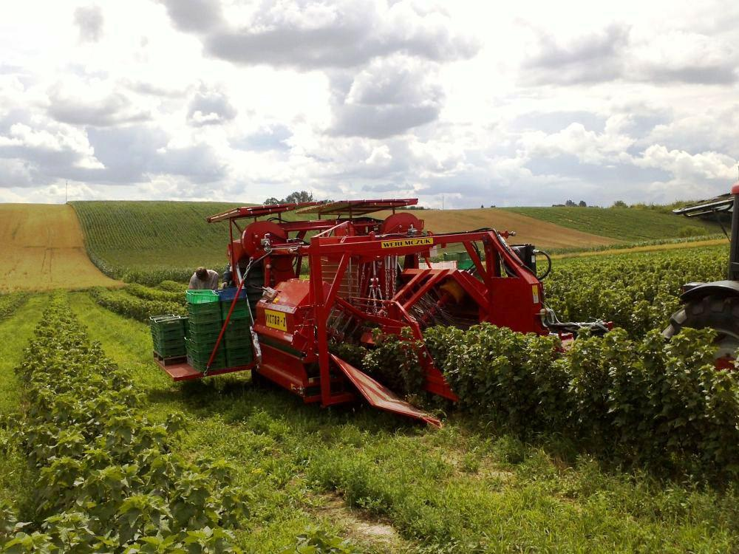
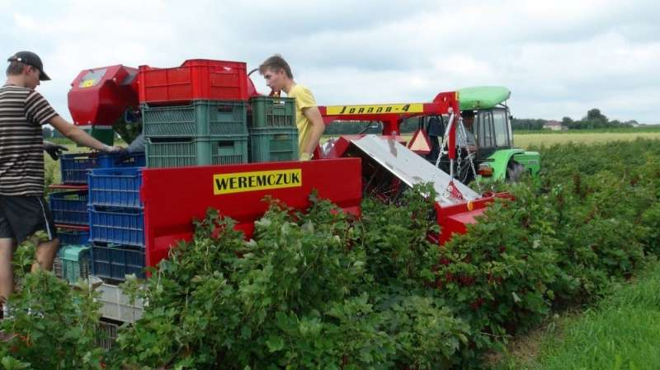
Уборка ягодоуборочным комбайном

Slide 36
Характеристика сортов смородины черной и красной для закладки промышленных плантаций
Сорт | Срок созревания | Размер ягоды | Окраска ягоды | Устойчи- вость болезням | Зимостой-кость | Область допуска
Смородина черная
Наследница | ранний | средний | матово- черная | средняя | высокая | Бр, Вт, Гм, Гр, Мн, Мг
Клуссоновская | средний | крупный | черная | средняя | высокая | Бр, Вт, Гм, Гр Мн, Мг
Память Вавилова | средний | крупный | черная | средняя | высокая | Бр, Вт, Гм, Гр, Мн, Мг
Церера | средний | крупный | черная | высокая | высокая | Мг
Катюша | поздний | крупный | черная | средняя | высокая | Бр, Вт, Гм, Гр, Мн, Мг
Титания | поздний | крупный | черная | высокая | высокая | Бр, Вт, Гм, Гр, Мн, Мг
Смородина красная
Йонкер ван Тетс | ранний | крупный | красная | высокая | высокая | Бр, Гм, Гр, Мн, Мг
Ненаглядная | средний | крупный | ярко-красная | высокая | высокая | Вт,
Красная Андрейченко | средний | крупный | ярко-красная | высокая | высокая | Бр, Вт, Гм, Гр, Мн, Мг
Фертоди | поздний | средний | красная | высокая | высокая | Бр, Гм, Гр
Рондом | поздний | крупный | красная | высокая | высокая | Бр, Гм

Slide 37
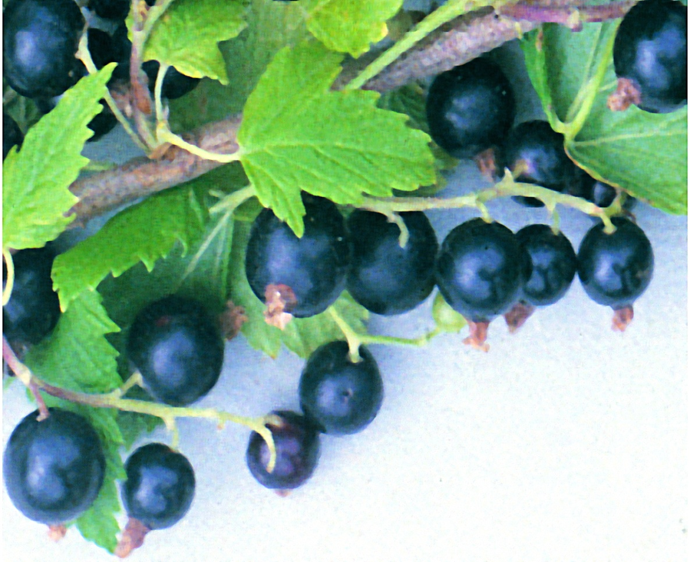
Клуссоновская
Сорт выведен в Белорусском НИИ плодоводства. Среднего срока созревания. Высокосамоплодный. Урожай ягод 3 кг с куста. Средняя масса ягоды 1,2 г. Вкус ягод кисло-сладкий. Витамина С до 195 мг/100г. Кусты сильнорослые, слабораскдистые. Относительно устойчив к вредителям и болезням. Зимостойкий.

Slide 38
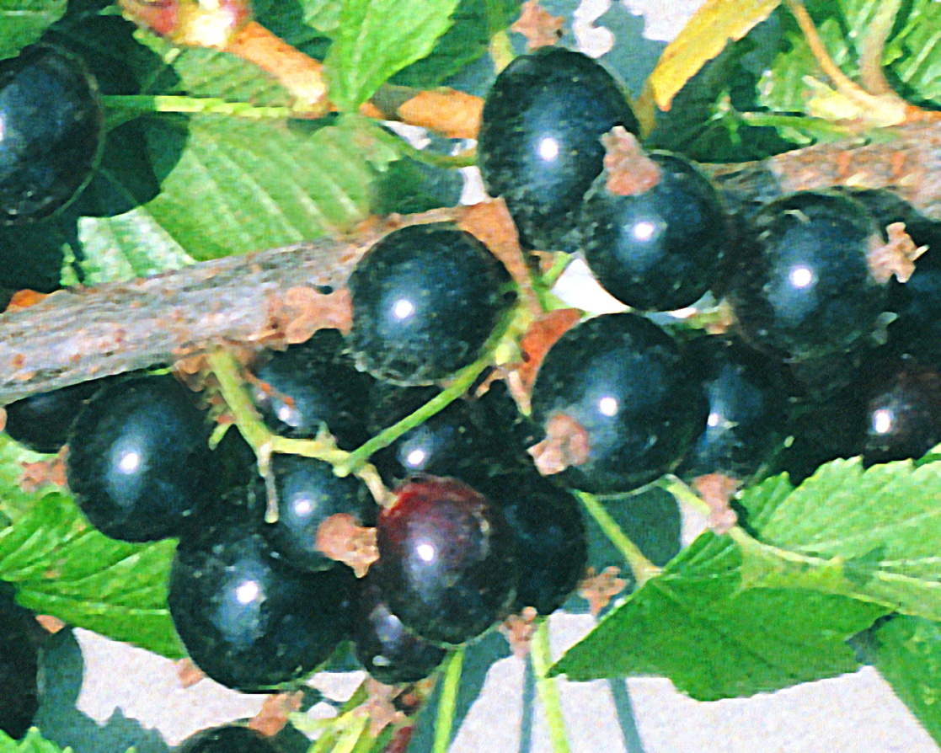
Катюша
Сорт выведен в Белорусском НИИ плодоводства, районирован по всей Беларуси. Ягоды крупные, черные, блестящие, удлиненной формы, с толстой кожицей, средняя масса 1,3 г. Вкус ягод кисло-сладкий, с ароматом, освежающий, дегустационная оценка – 4 балла. Содержание в ягодах сахара – 7,8 %, кислоты – 2,1 %, витамина С - до 190 мг/100г. Урожай с куста 2,5-3,5 кг.
Сорт высокосамоплодный, зимостойкий, средне-позднего срока созревания, транспортабельный, универсального назначения. Относительно устойчив к болезням и вредителям.

Slide 39
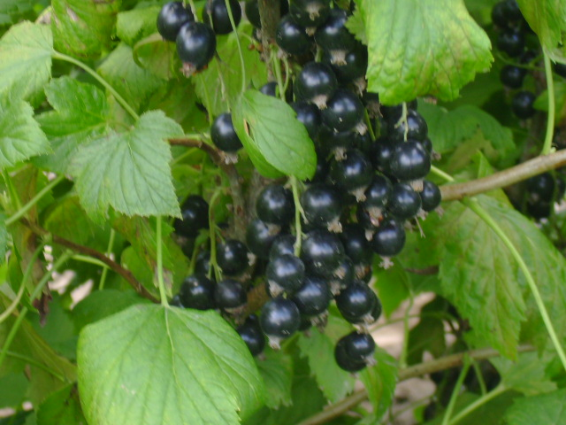
Память Вавилова
Сорт выведен в Бел НИИ плодоводства районирован во всех областях Беларуси.
Кусты сильнорослые ,полураскидистые ,густые.
Ягоды крупные и средние, округлые, черные, сладкие. Дегустационная оценка – 4,5 балла. Кожица средней толщины. Средняя масса ягоды 1,3 г. Содержание в ягодах: сахара – 8,5%, кислоты – 1,8%, витамина С – до 190 мг/100г. Средний урожай с куста 3,0 – 4,0 кг.
Сорт высокосамоплодный, зимостойкий, среднее и одновременное созревание ягод, транспортабельность средняя, универсального назначения. Относительно устойчив к вредителям и болезням.

Slide 40
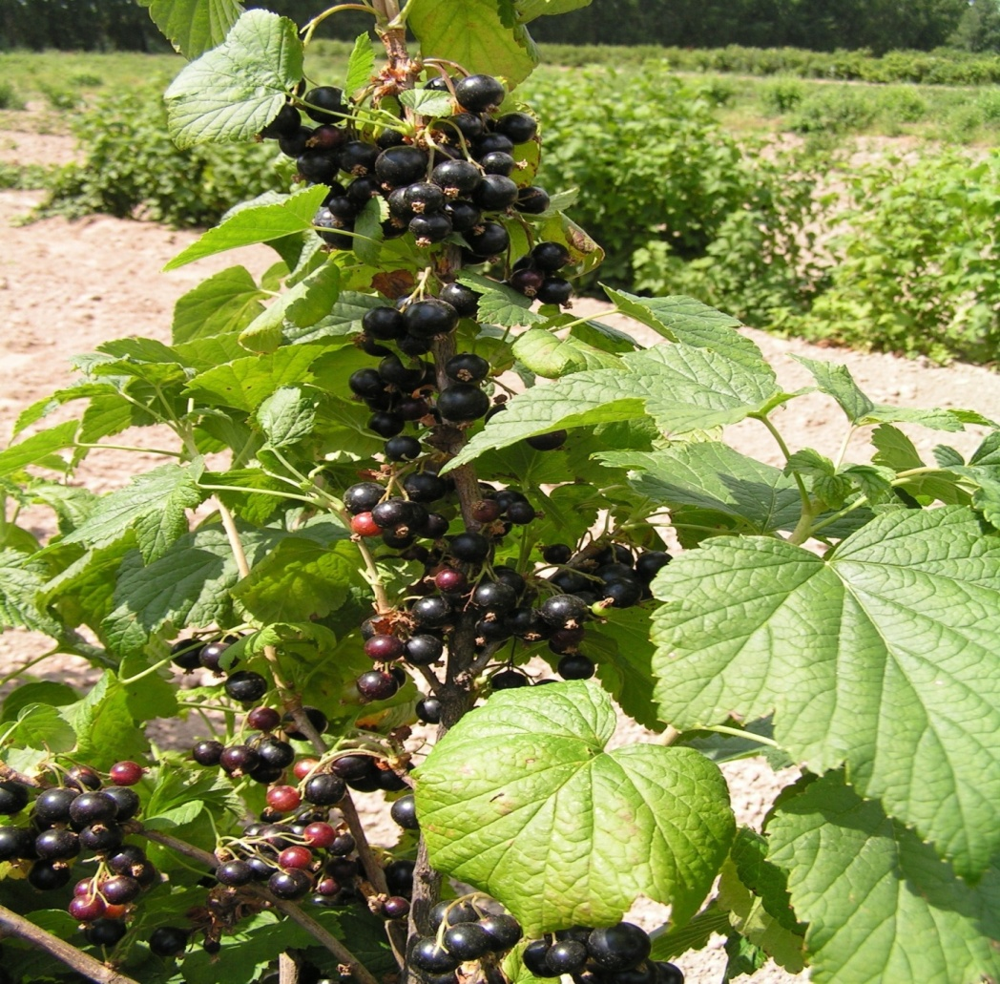
Купалинка
Сорт выведен в Белорусском НИИ плодоводства. Среднераннего срока созревания. Высокосамоплодный. Урожай ягод 3,5 кг с куста. Вкус ягод кисло-сладкий. Витамина С до 190 мг/100г. Куст среднерослый, слабораскидистый, средней густоты. Относительно устойчив к вредителям и болезням. Зимостойкий. Недостаток сорта – растрескивание ягод на кусту.

Slide 41
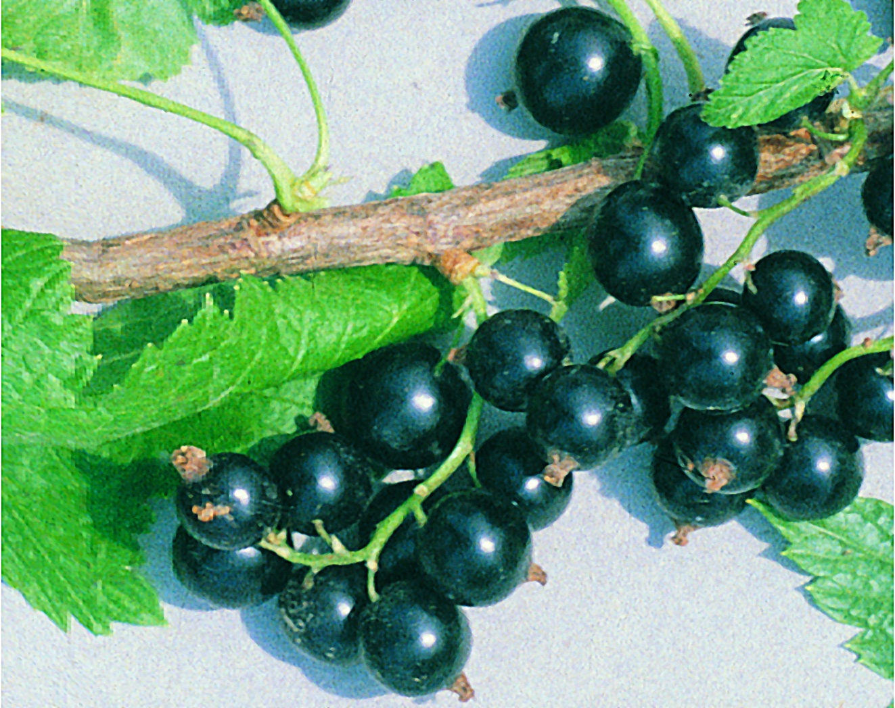
Белорусская сладкая
Сорт выведен в БелНИИ плодоводства, районирован во всех областях Беларуси, кроме Могилевской.
Куст сильнорослый, слабораскидистый. Листья средней величины, светло-зеленые. Одревесневшие побеги средней толщины и тонкие, серые, густоопушенные.
Ягоды округлые черные, средняя масса 1,1г. Кожица средней толщины. Транспортабельность хорошая. Вкус сладкий, десертный, дегустационная оценка 5 баллов. Химический состав ягод: сахара – 7,8 мг/100г, кислоты – 1,8 мг/100г, витамина С – до 250 мг/100г. Урожай с куста в среднем 2-3,5кг.

Slide 42
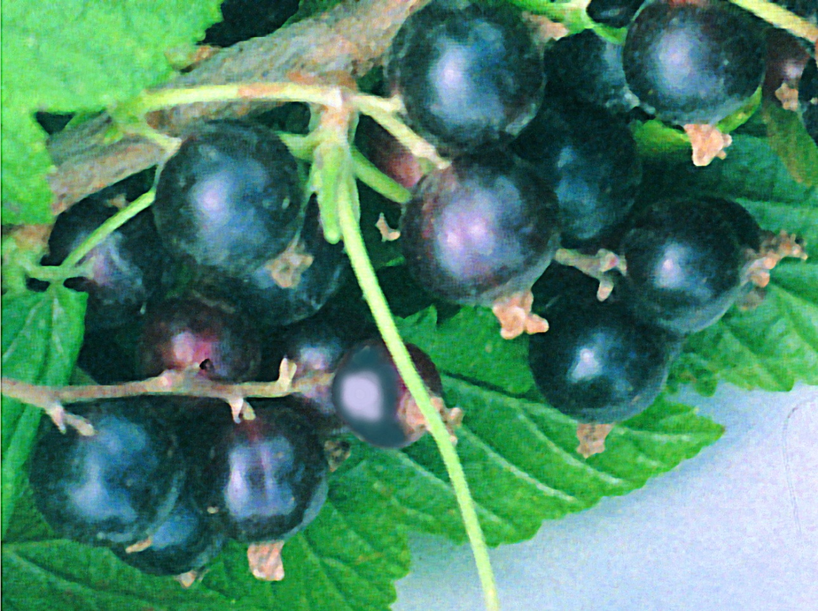
Минай Шмырёв
Сорт среднего срока созревания, зимостойкий, урожайный -10 т/га. Куст среднерослый, крупный, умеренно раскидистый, ветвление сильное. Высоко самоплодный. Период вегетации 200 дней. Осыпаемость ягод отсутствует. В средней степени поражается американской мучнистой росой и относительно устойчив к почковому клещу.

Slide 43
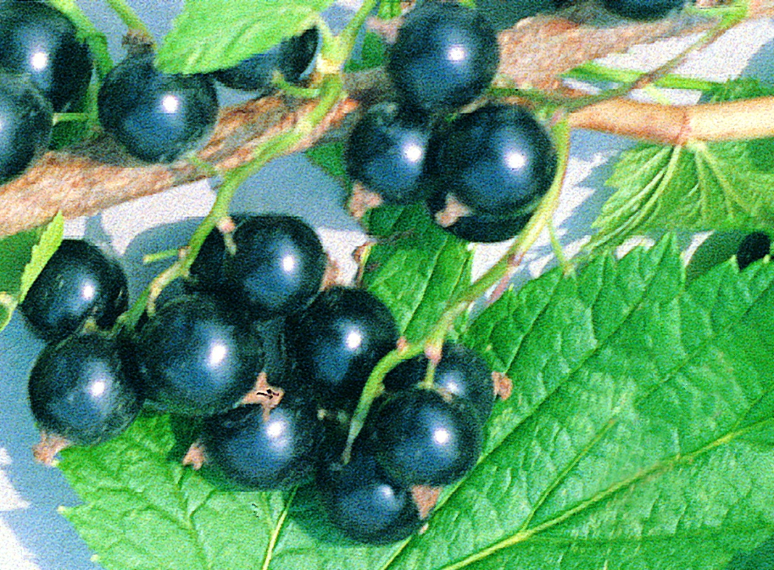
Партизанка
Сорт среднего срока созревания, зимостойкий, высокоурожайный 11-12 т/га. Куст сильнорослый, раскидистый, ветвление среднее. Высоко самоплодный. Период вегетации 205 дней. Осыпаемость ягод отсутствует. В средней степени поражается американской мучнистой росой, относительно устойчив к почковому клещу. Ягоды крупные, выровненные по длине кисти, круглые, чёрные, кожица тонкая, располагаются густо. Средняя масса ягоды – 1,2 г.

Slide 44
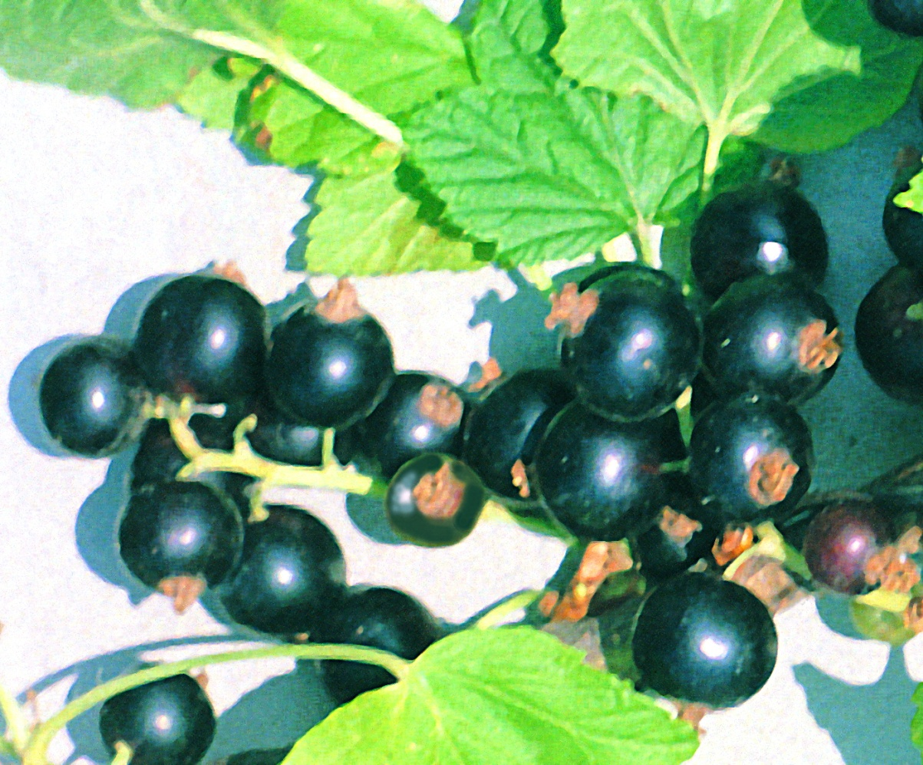
Кантата-50
Сорт выведен в Белорусском НИИ плодоводства, районирован по всем областям Беларуси.
Куст очень высокий, прямостоячий, сильный. Однолетние одревесневшие побеги толстые, длинные, серо-коричневые. Листья крупные, светло-зеленые.
Ягоды крупные, округлые, черные, средняя масса 1,3 г. Вкус ягод сладкий, приятный, десертный. В ягодах содержится сахара – 10,9 %, кислоты – 2,3 %, витамина С – до 215 мг/100г. Урожай с куста до 2 кг.
Сорт самоплодный, зимостойкий, среднего срока созревания, десертного назначения. Относительно устойчив к вредителям и болезням.

Slide 45
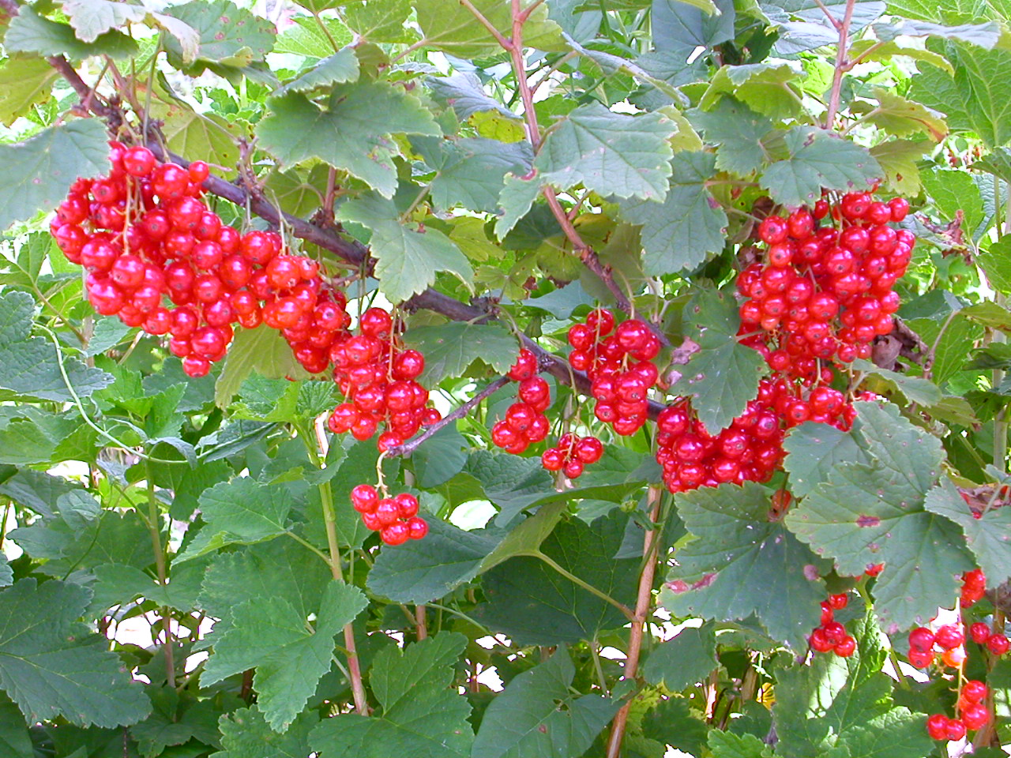
Красная Андрейченко
Сорт среднего срока созревания. Куст среднерослый, слабораскидистый, округлой формы. Кисть довольно длинная (8 см; 5-7 ягод) Ягоды среднего размера (0,57-0,8 ягод), округлые, ярко- красные, созревают дружно.

Slide 46
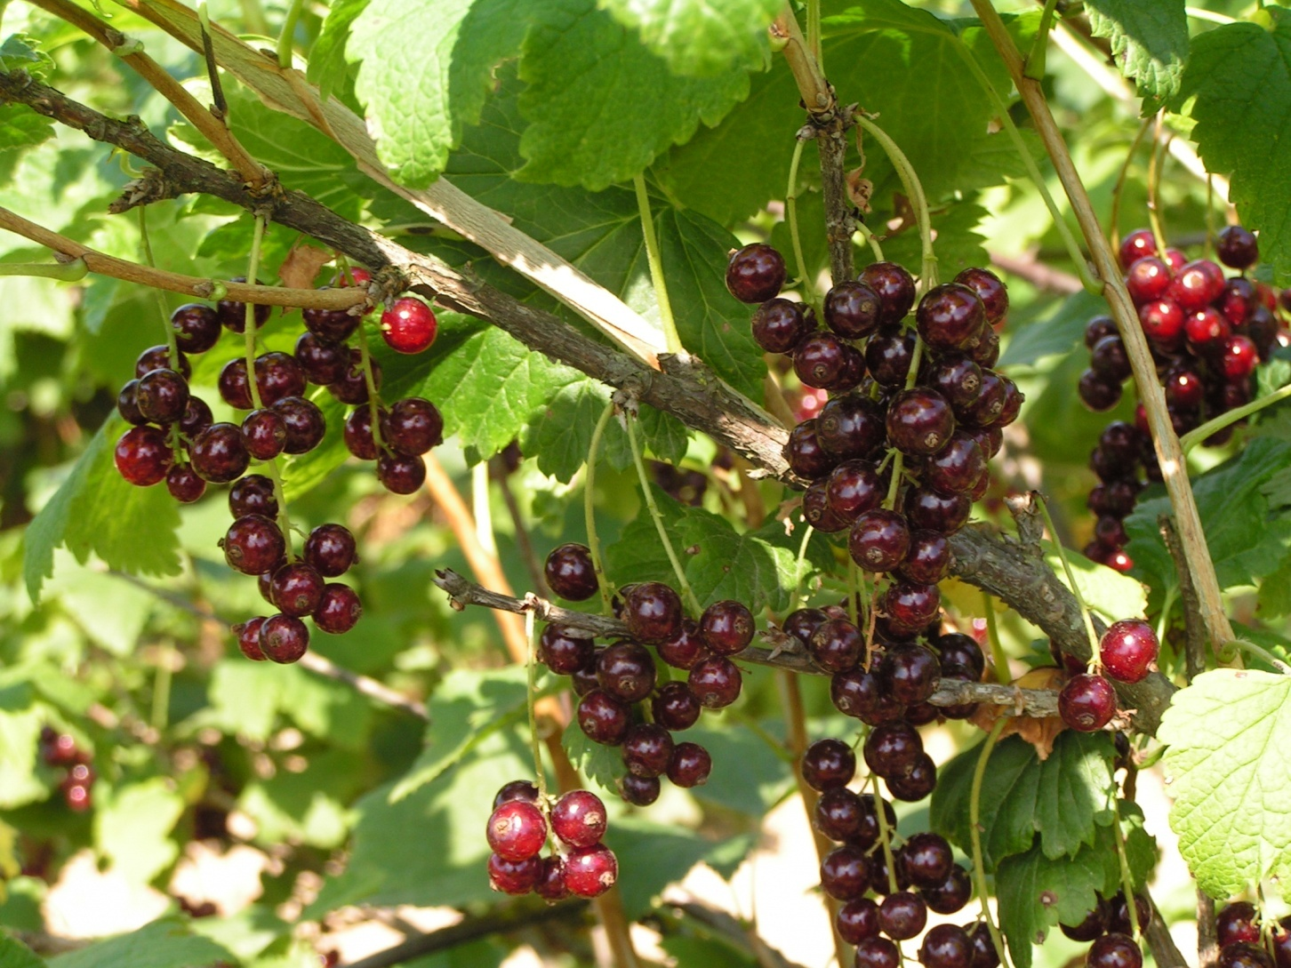
Варшевича

Slide 47
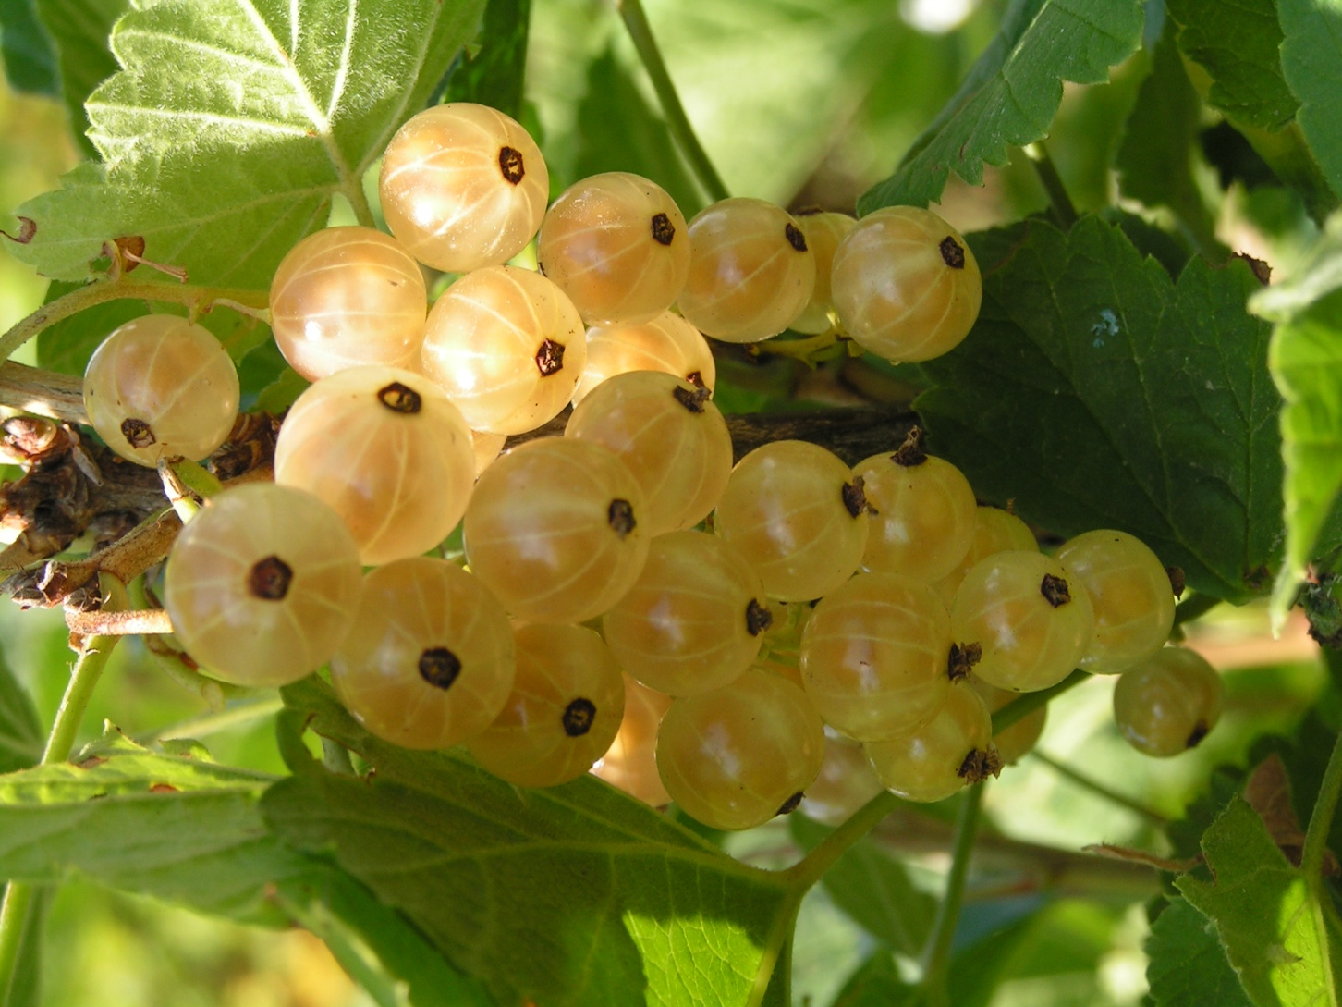
Виксне белая

Slide 48
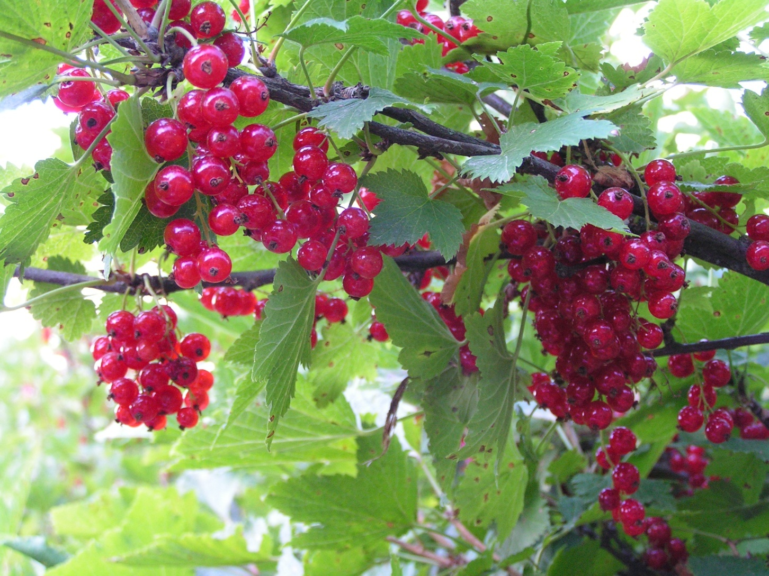
Натали

Slide 49
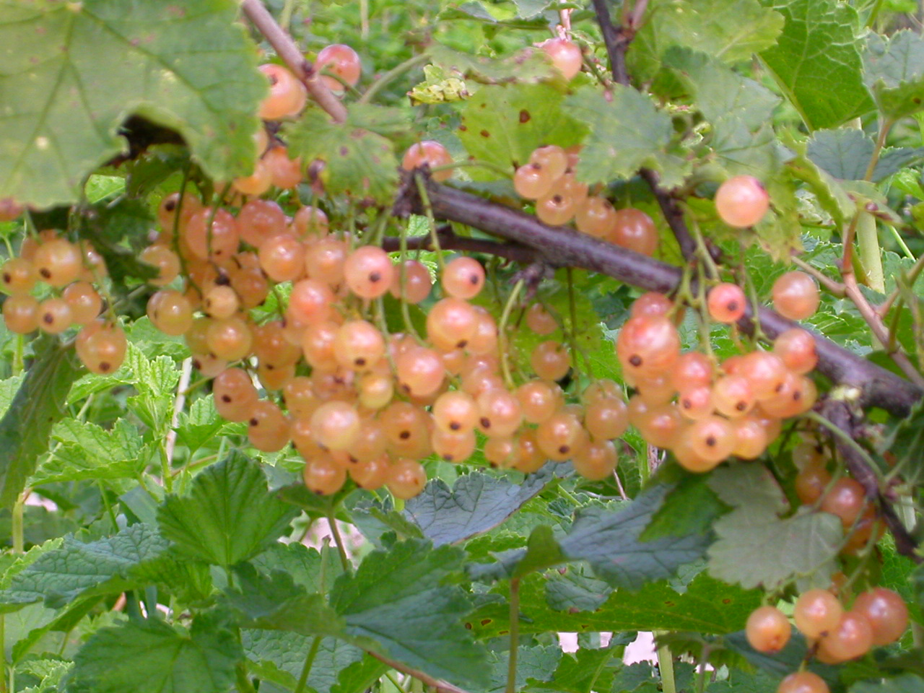
Прыгажуня
Сорт выведен в Бел НИИ плодоводства. Среднего срока созревания, зимостойкий, относительно устойчив к грибным заболеваниям. Самоплодный. Урожайность 3 – 4 кг с куста.
Куст средне рослый, слабо раскидистый, густой. Кисти средние. Ягоды средней величины 0,5 - 0,6 г, округлой формы, светло-розовые, тонкой кожицей, кисло-сладкого вкуса. Содержание витамина С - 35мг%.

Slide 50
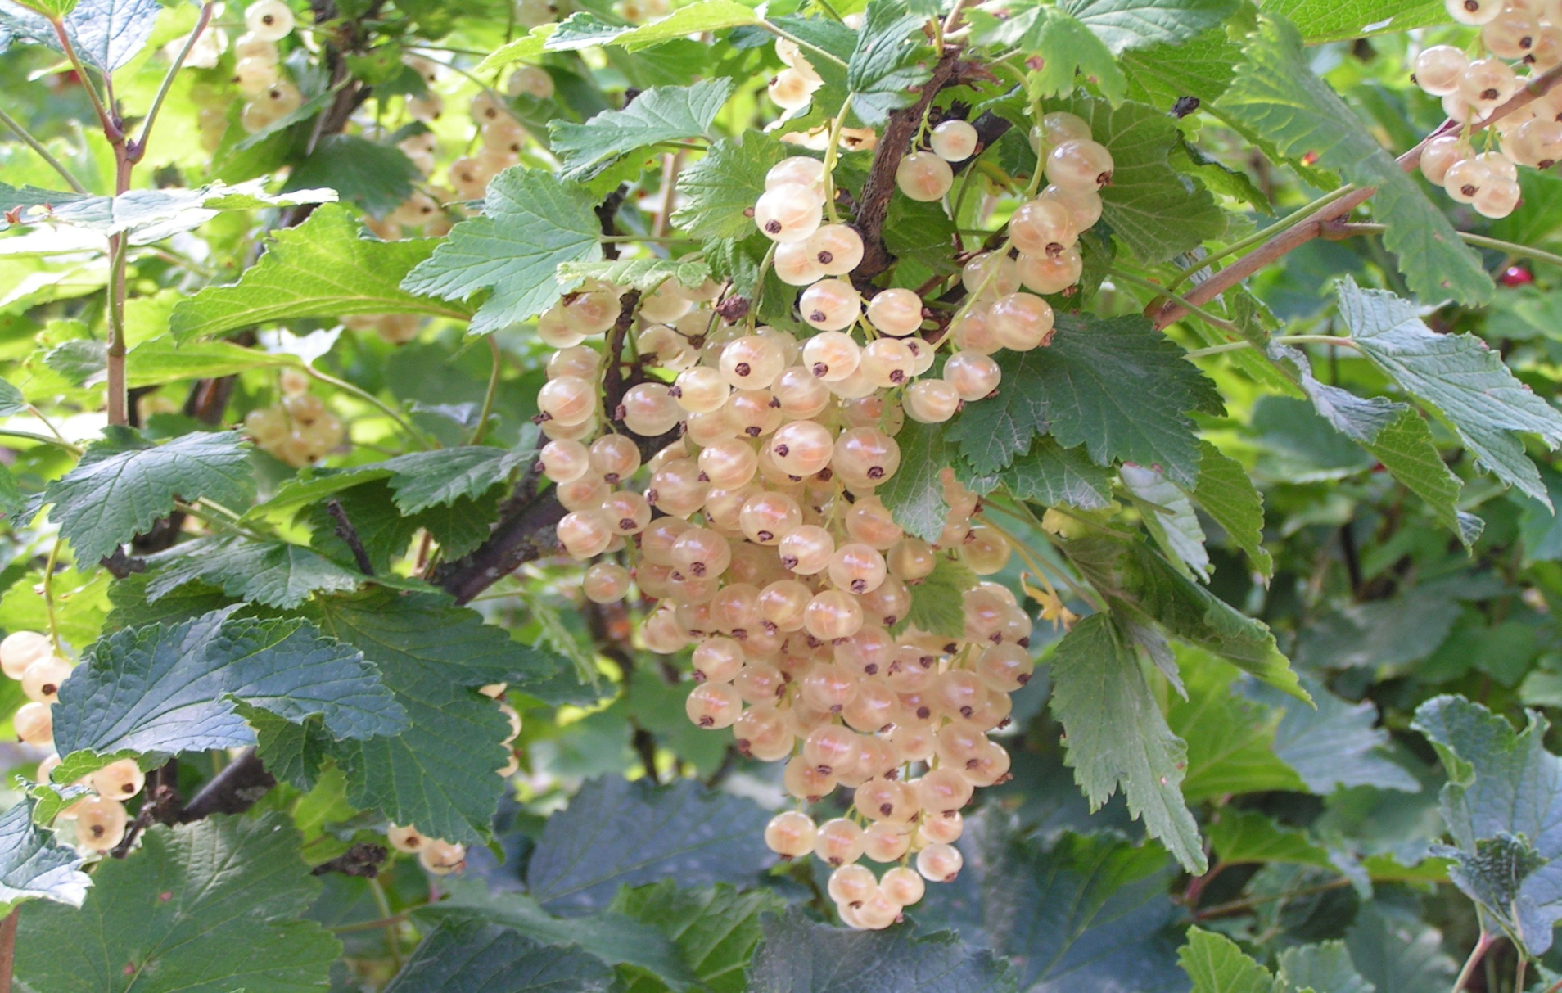
Смольяниновская

Slide 51
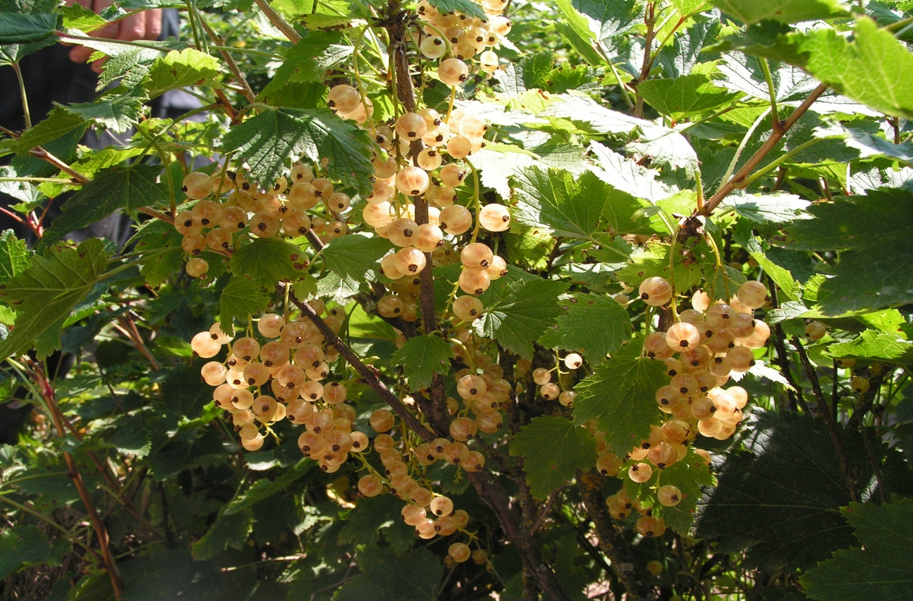
Ютеборгская

Slide 52
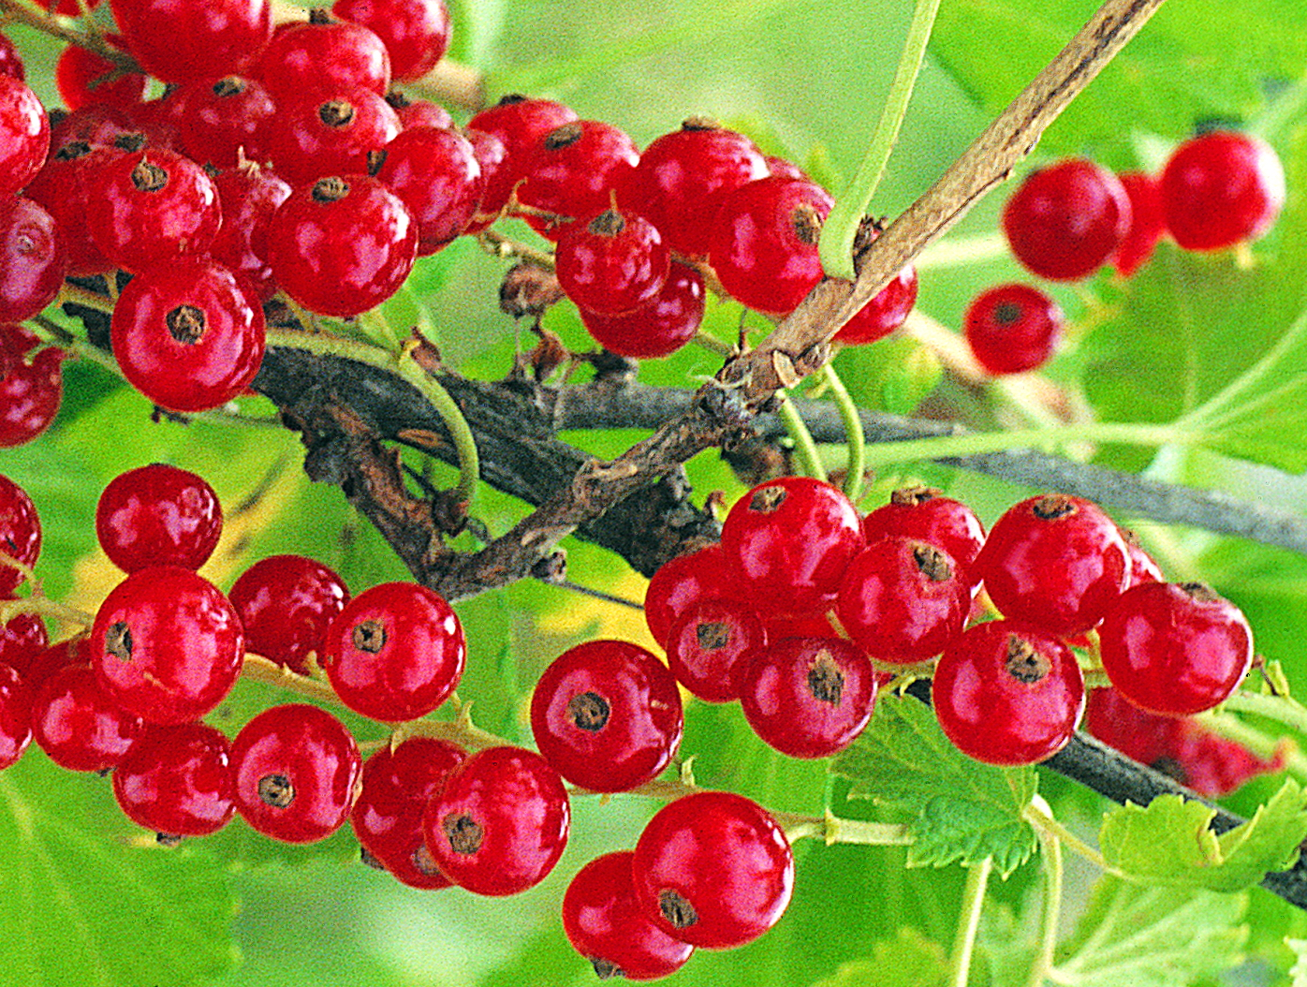
Пурпурная
Сорт выведен в Бел НИИ плодоводства. Среднего срока созревания, зимостойкий, устойчив к мучнистой росе и антракнозу. Самоплодный. Урожайность до 5 кг с куста.
Куст средней высоты, средне раскидистый. Кисти длинные. Ягоды крупные, массой 1,0 – 1.1 г, округлой формы, ярко-красные, приятного сладкого вкуса. Содержание витамина С – 15 –20 мг%.

Slide 53
Хозяйственно-биологические особенности перспективных сортов крыжовника
Признаки | Олави | Берендей | Беловежский | Раволт | Северный капитан
Год передачи в ГСИ | 1991 | 1995 | 1998 | 2004 | 2004
Зимостойкость | высокая | высокая | высокая | высокая | высокая
Степень шиповатости | средняя | средняя | средняя | слабая | Очень слабая
Устойчивость к сферотеке | слабо поражаем | слабо поражаем | слабо поражаем | слабо поражаем | высоко устойчив
Срок созревания | поздний | ранний | поздний | средний | средний
Урожайность, ц/га | 70 | 120 | 105 | 95 | 107
Масса ягоды | 2,7 | 3,5 | 3,0 | 3,8 | 3,6
Вкус ягоды | Кисло-сладкий | сладкий | Кисло-сладкий | Кисло-сладкий | кислый

Slide 54
Хозяйственно-биологические особенности районированных сортов крыжовника
Признаки | Щедрый | Смена | Пионер | Малахит
Год включения в Реестр РБ | 1954 | 1970 | 1970 | 1974
Зимостойкость | высокая | высокая | высокая | высокая
Степень шиповатости | очень сильная | слабая | средняя | слабая
Устойчивость к сферотеке | средне поражаем | средне поражаем | средне поражаем | слабо поражаем
Срок созревания | поздний | средний | средний | поздний
Урожайность, ц/га | 66 | 50 | 48 | 80
Масса ягод | 2,5 | 2,0 | 2,5 | 4,1
Вкус | кислый | кислй | Кисло-сладкий | кислый

Slide 55
Хозяйственно-биологические особенности районированных сортов крыжовника
Признаки | Белорусский | Машека | Куршу дзинтарс | Коралл
Год включения в Реестр РБ | 1996 | 1997 | 1997 | 2007
Зимостойкость | высокая | высокая | высокая | высокая
Степень шиповатости | средняя | средняя | средняя | средняя
Устойчивость к сферотеке | средне поражаем | средне поражаем | средне поражаем | слабо поражаем
Срок созревания | средне ранний | средний | ранний | очень ранний
Урожайность, ц/га | 66 | 90 | 52 | 100
Масса ягод | 3,3 | 2,9 | 2,1 | 3,5
Вкус | сладкий | кисло-сладкий | сладкий | сладкий

Slide 56
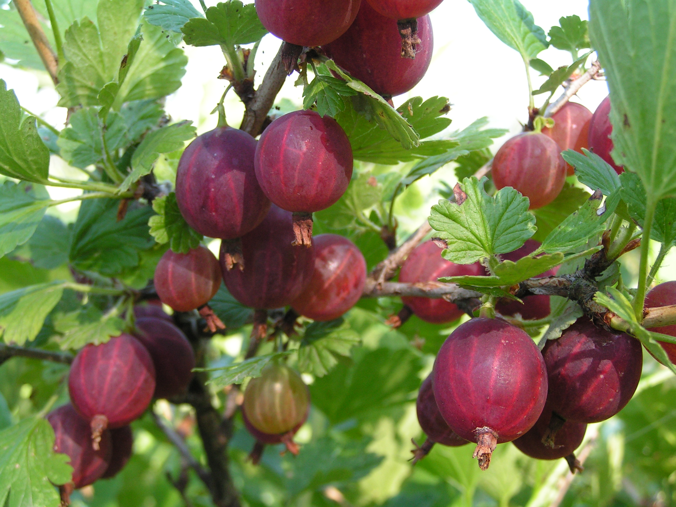
Олави
Куст высокий, компактный.
Шипы одинарные, реже двойные и тройные, расположены по всей длине побега.
Ягоды округло-овальные, среднего размера, 2,8-3,5 г, сиренево-красные, без опушения, покрыты восковым налетом.
Вкус приятный, кисло-сладкий.
Использование: универсальный.
Достоинства: высокая зимостойкость, слабая поражаемость сферотекой, урожайность, поздний срок созревания, хороший вкус ягод
Недостатки: шиповатость ветвей и относительная мелкоплодность.

Slide 57
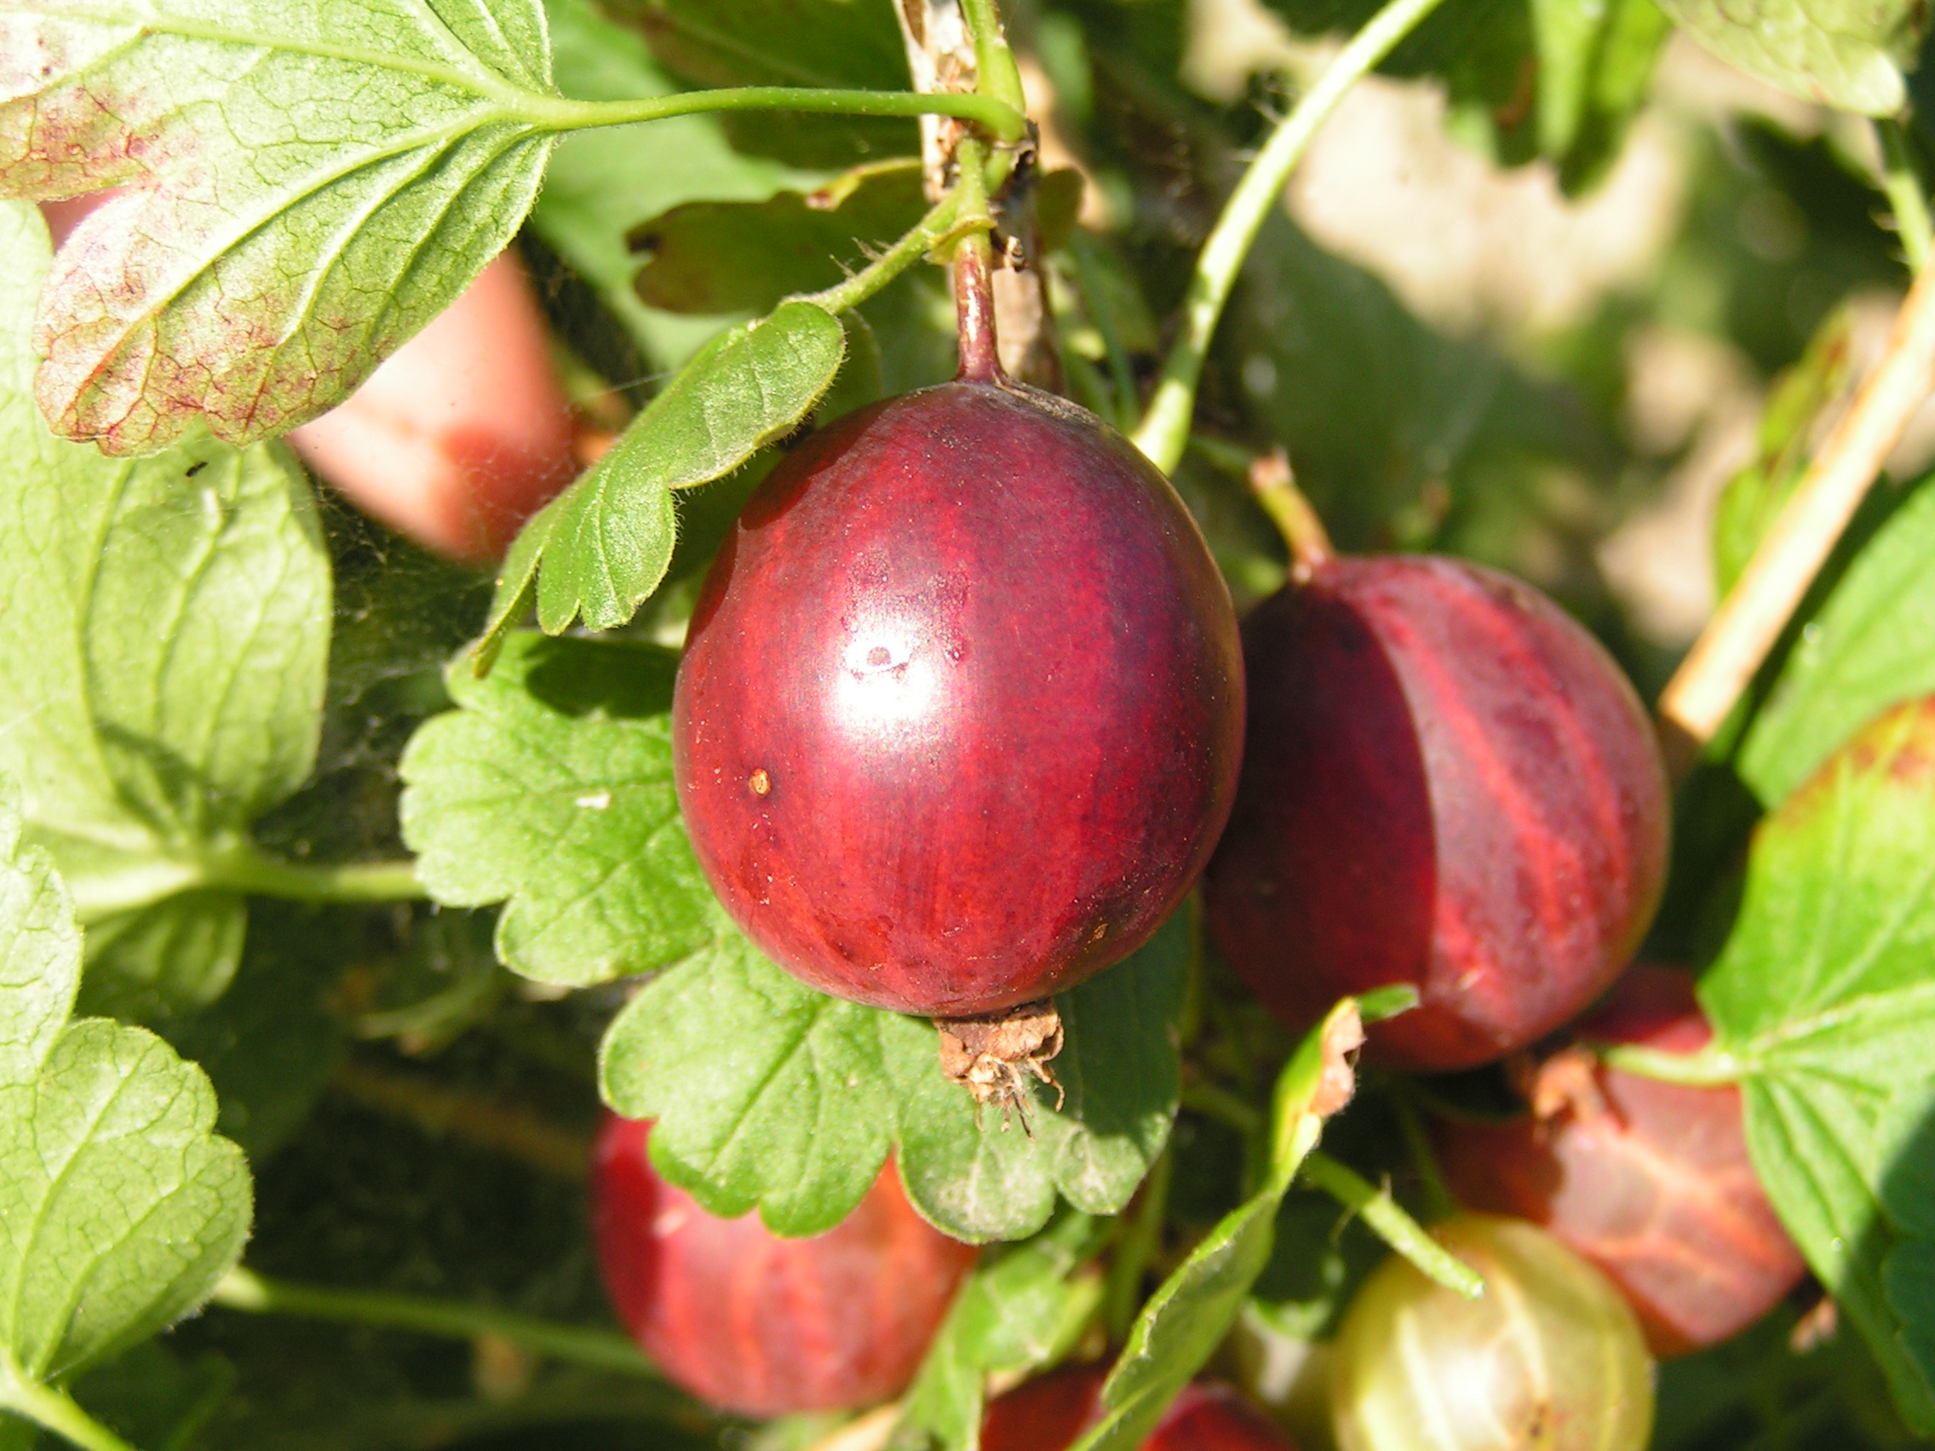
Раволт
Куст среднерослый, слабораскидистый.
Шипы одинарные, реже двойные, расположены по всей длине побега.
Ягоды довольно крупные, массой 3,8-4,5 г, округлые, темно-красные, почти черные, без опушения, покрыты восковым налетом.
Вкус приятный, кисло-сладкий.
Использование: универсальный.
Достоинства: высокая зимостойкость, слабая поражаемость сферотекой, урожайность, крупноплодность, хороший вкус ягод

Slide 58
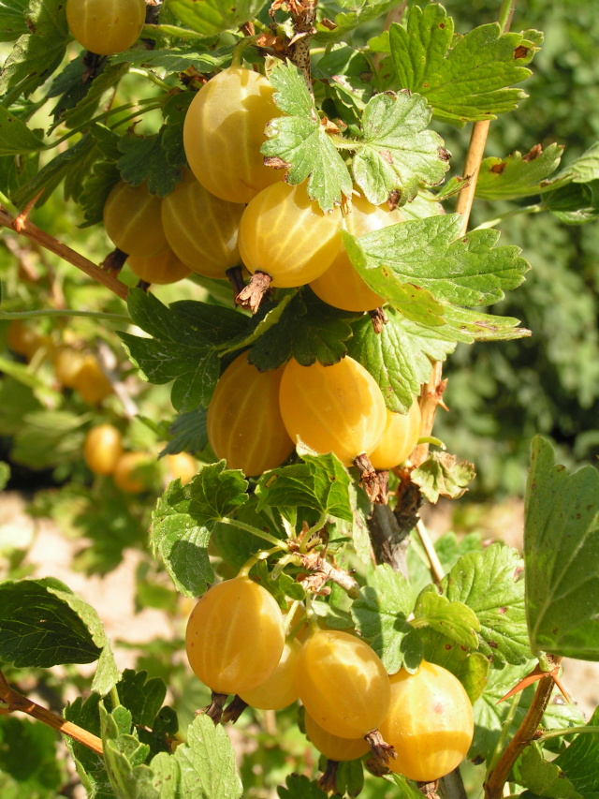
Куршу дзинтарс
Куст среднерослый, компактный.
Шипы одинарные, реже двойные и тройные, мелкие, тонкие, расположены по всей длине побега.
Ягоды среднего размера, 2,1-2,5 г, янтарно-желтые без опушения, блестящие.
Вкус отличный, сладкий, с ароматом.
Использование: универсальный
Достоинства: высокая зимостойкость, урожайность, ранний срок созревания и десертный вкус ягод.
Недостатки: средняя устойчивость к мучнистой росе; шиповатость ветвей и относительная мелкоплодность.

Slide 59
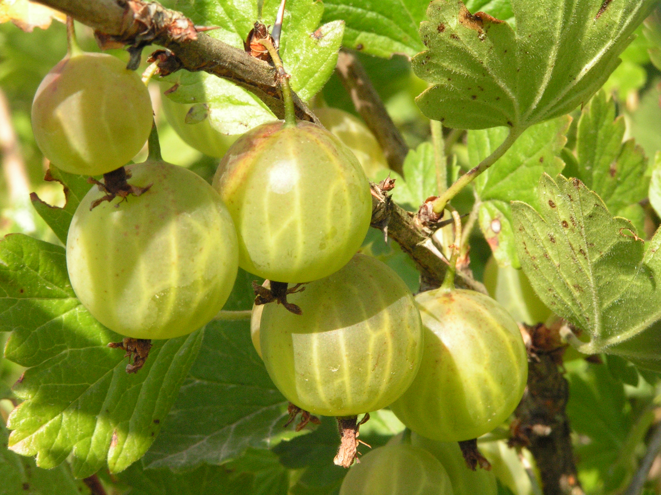
Малахит
Куст среднерослый, раскидистый.
Шипы редкие, в основном одинарные, расположены по всей длине побега.
Ягоды крупные, 4-4,5 г, округлые, зеленые, с малахитовым оттенком, иногда с загаром на солнечной стороне, без опушения.
Вкус кислый.
Использование: технический
Достоинства: высокая зимостойкость, слабая шиповатость побегов, слабая поражаемость сферотекой, урожайность, крупноплодность, поздний срок созревания.
Недостатки: раскидистость куста; средние вкусовые качества ягод

Slide 60
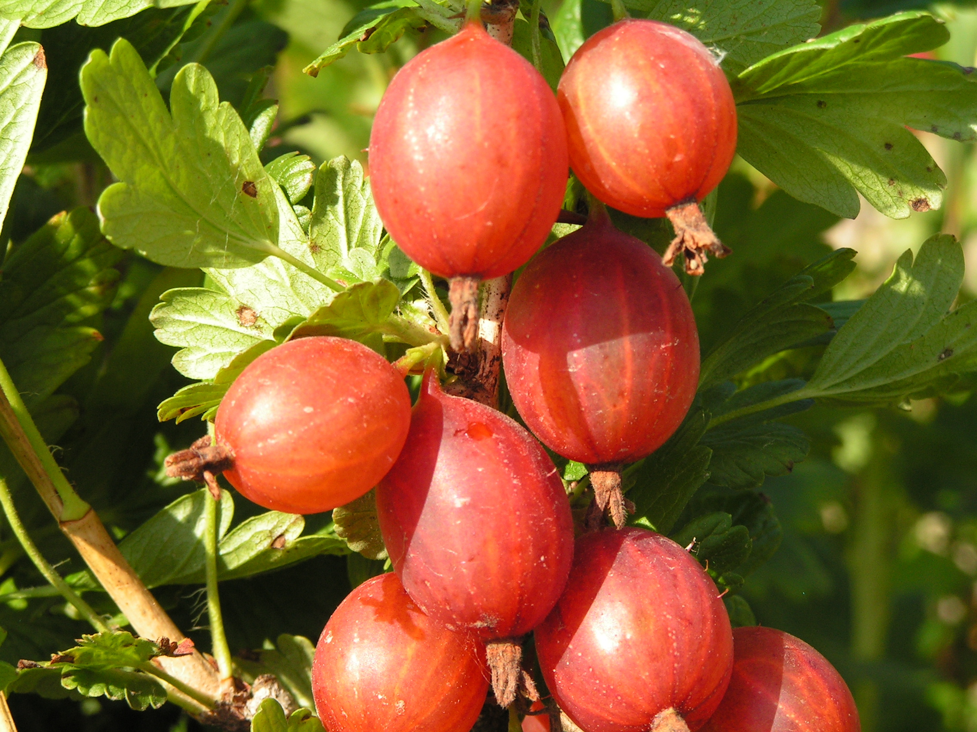
Машека
Куст высокий, среднераскидистый, с большим количеством прикорневых побегов.
Шипы многочисленные, длинные, в основном одинарные, реже тройные.
Ягоды округло-овальные, среднего размера, 2,8-3,5 г, кирпично-красные, без опушения, со слабым восковым налетом.
Вкус хороший, кисло-сладкий.
Использование: универсальный.
Достоинства: высокая зимостойкость, урожайность, хороший вкус ягод
Недостатки: шиповатость ветвей, средняя устойчивость к сферотеке, избыточное количество прикорневых побегов, загущающих куст.

Slide 61
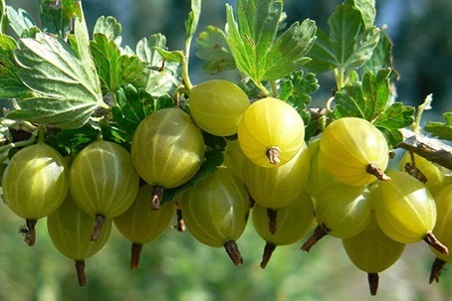
Коралл
Раннего срока созревания, зимостойкий, высокоурожайный ( 5-6 кг/куста).
Куст высокорослый, компактный или слабораскидистый, прикорневые побеги прямые, средней толщины, сильношиповатые.
Сорт самоплодный, слабопоражаемый мучнистой росой.
Ягоды ЖЕЛТЫЕ по 1-2 в кисти, средней величины (средняя масса 3 г), одномерные, округло-овальные, неопушенные, со слабым восковым налетом. Дегустационная оценка ягод 4,2 балла.
Транспортабельность свежих ягод хорошая.
Пригоден в качестве десерта и для технической переработки.

Slide 62
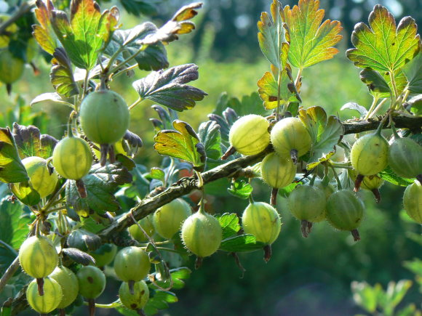
Белорусский
Куст сильнорослый, компактный. Биологические особенности: самоплодный. В годы эпифитотий относится к группе сортов, сильнопоражаемых мучнистой росой. Ягоды средней величины (средняя масса – 3,2-3,5 г), одномерные, округлые и округло-овальные, с железистым опушением по всему плоду, зеленые. Кожица тонкая, вкус отличный, сладкий, с ароматом (дегустационная оценка ягод – 4,3 балла). Транспортабельность свежих ягод хорошая. Пригоден в качестве десерта и для технической переработки.
В Государственный реестр сортов и древесно-кустарниковых пород Республики Беларусь включен в 1996 г.

Slide 63
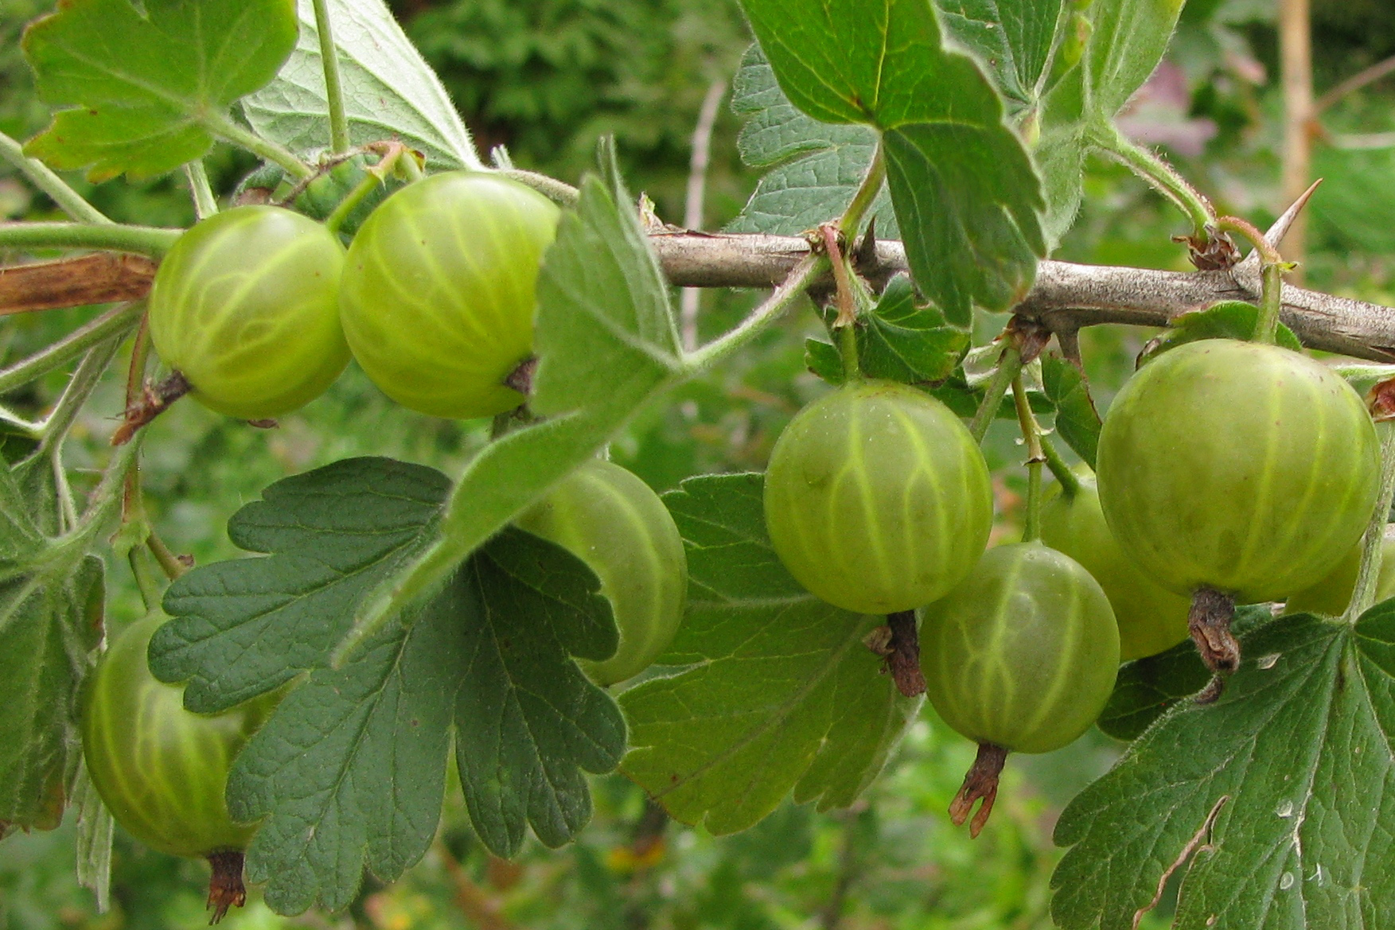
Вирилад
Сорт зимостойкий, урожайный 2,5 кг/куст (или 10,4 т/га), среднего срока созревания, по параметрам куста пригодный для механизированной уборки урожая.
Куст высокорослый, слабораскидистый.
Биологические особенности: устойчивый к американской мучнистой росе и относительно устойчивый к листовым пятнистостям,
Ягоды зеленого цвета, округлой формы, неопушенные, средней массой 3,2 г (максимальной 4,5 г), хорошего вкуса (дегустационная оценка свежих ягод 4,3). Транспортабельность свежих ягод хорошая.
Сорт пригоден для производства продукции на десерт и для технической переработки.
В Государственный реестр сортов и древесно-кустарниковых пород Республики Беларусь включен в 2017 г.

Slide 64
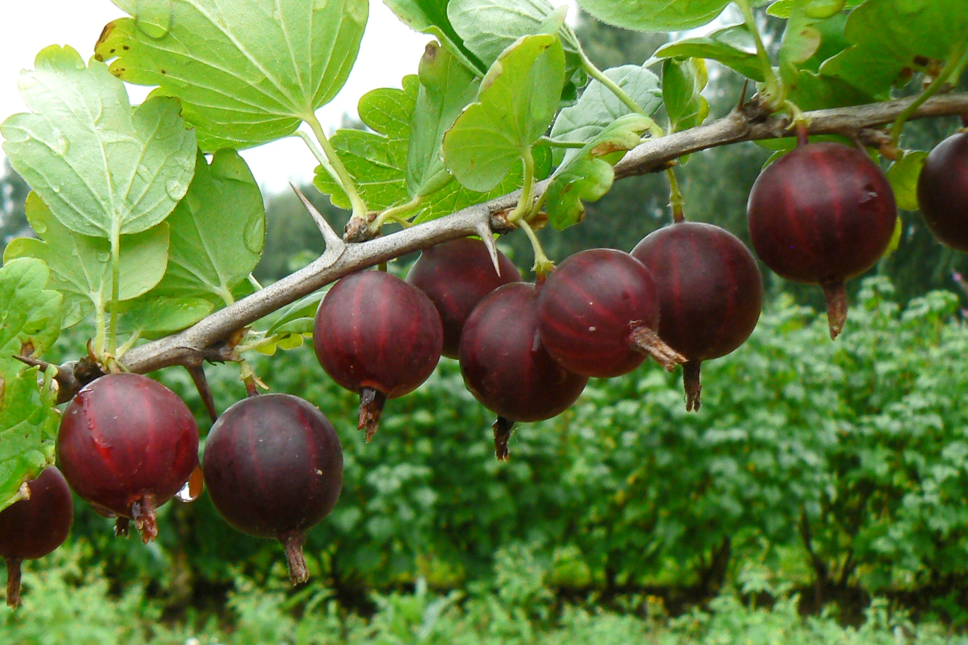
Сорт зимостойкий, урожайный 2,1 кг/куст (или 10 т/га), раннего срока созревания, по параметрам куста пригодный для механизированной уборки урожая.
Куст высокорослый, слабораскидистый. Побеги средней толщины, прямые, среднешиповатые.
Биологические особенности: относительно устойчивый к американской мучнистой росе, среднешиповатый.
Ягоды темно-красного цвета, округлой формы, неопушенные, одновременно созревающие., средней массой 3,9 г (максимальной 5,5 г), хорошего вкуса (дегустационная оценка свежих ягод 4,4). Кожица тонкая, прочная, транспортабельность хорошая.
Сорт пригоден для производства продукции на десерт и для технической переработки.

